Slide 1
存储器
李勇杰

Slide 2
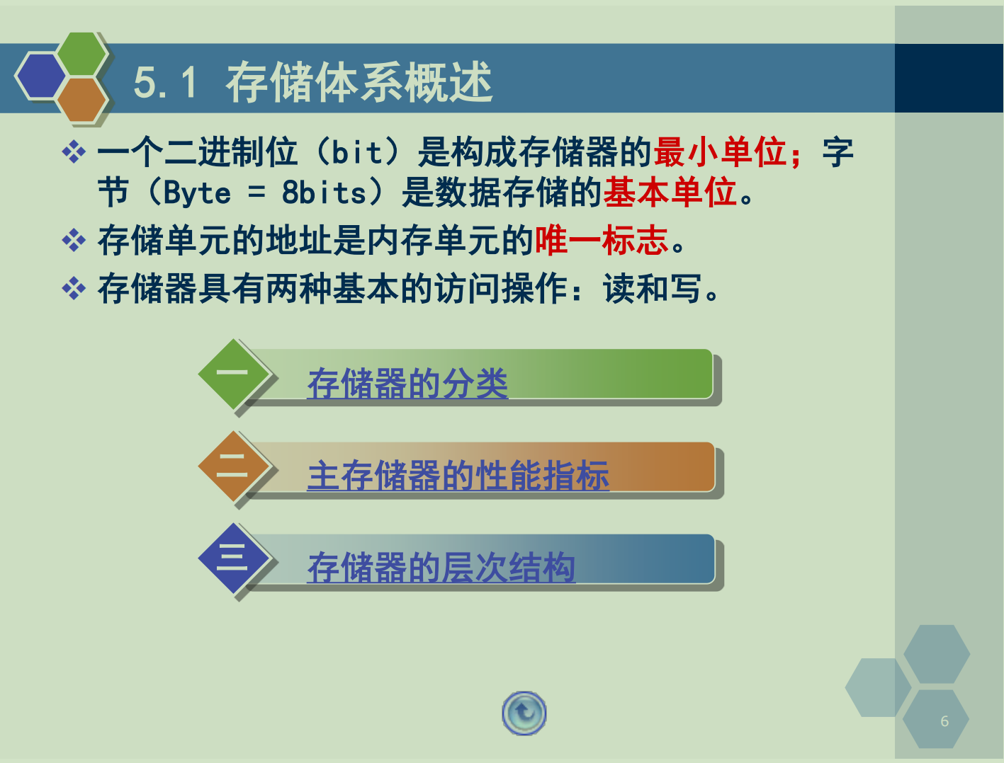

Slide 3
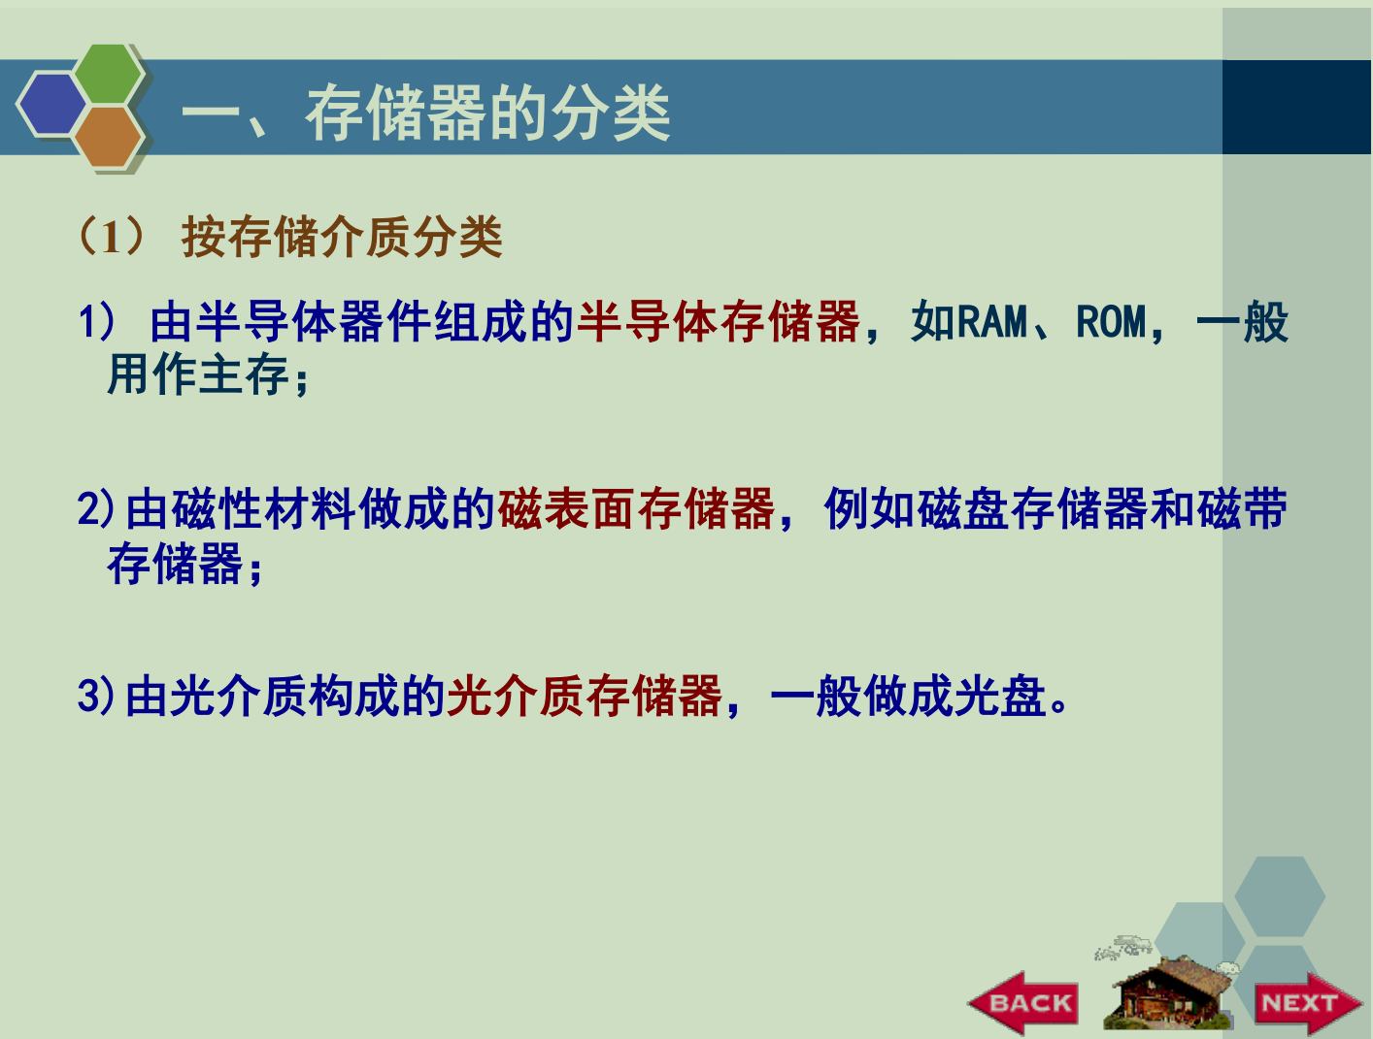
RAM Random Access Memory
随机存取存储器
它与ROM的最大区别是数据的易失性，即一旦断电所存储的数据将随之丢失。
RAM就是内存。
------------------------------------
ROM Read-Only Memory
其资料内容在写入后就不能更改

Slide 4
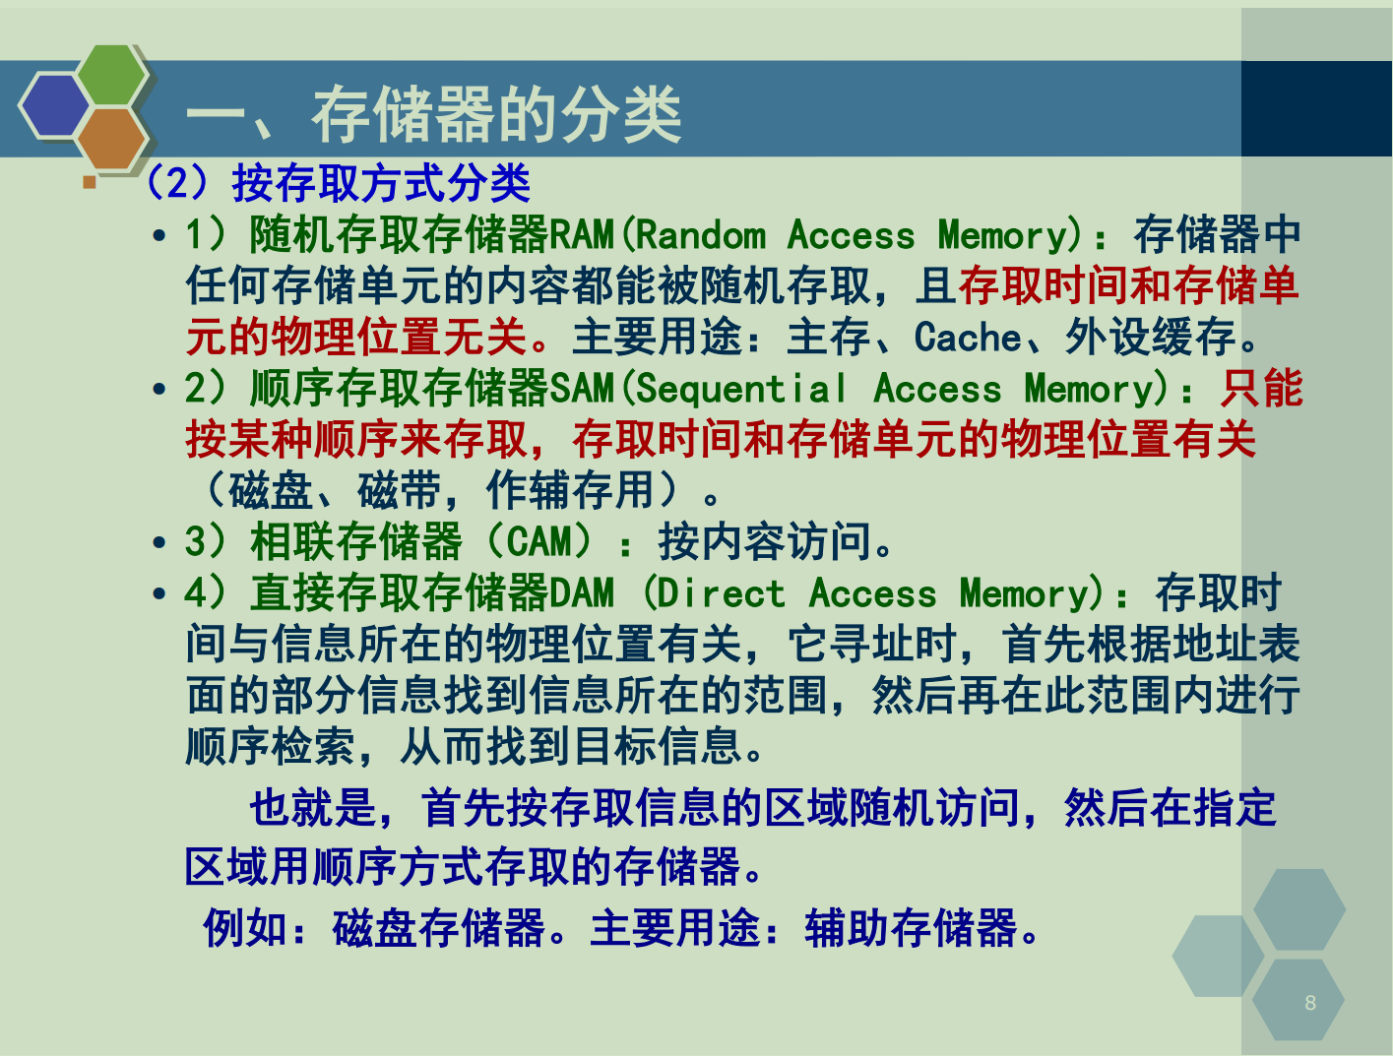
关键：相联存储器 (会考到)

Slide 5
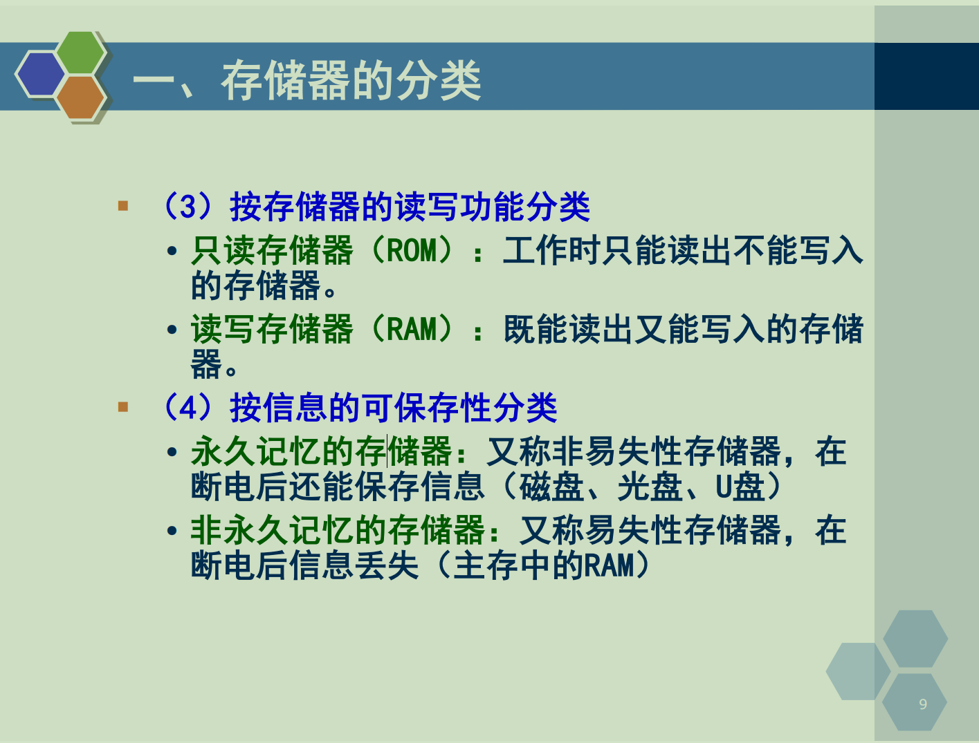

Slide 6
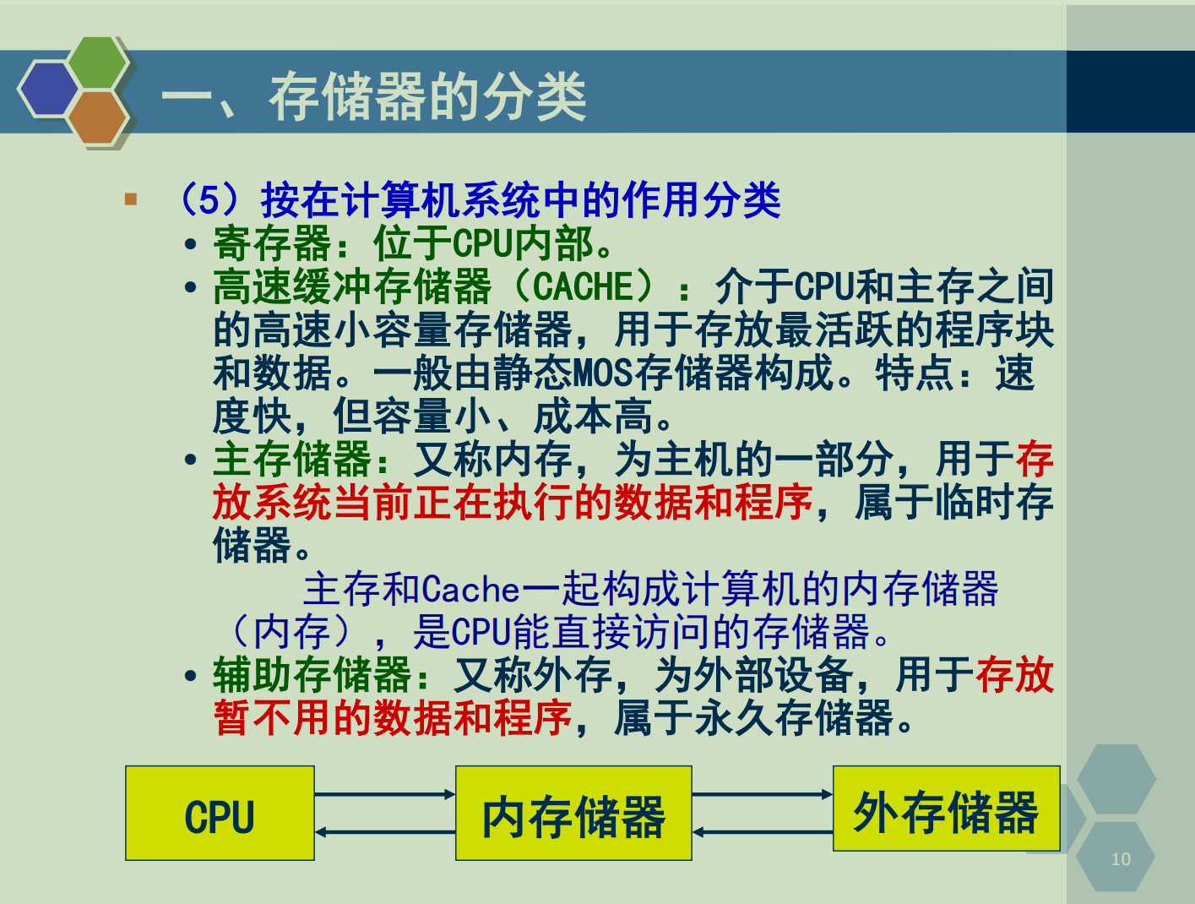
CPU 正常情况下不会访问外存 [除非题目有相关说明]

Slide 7
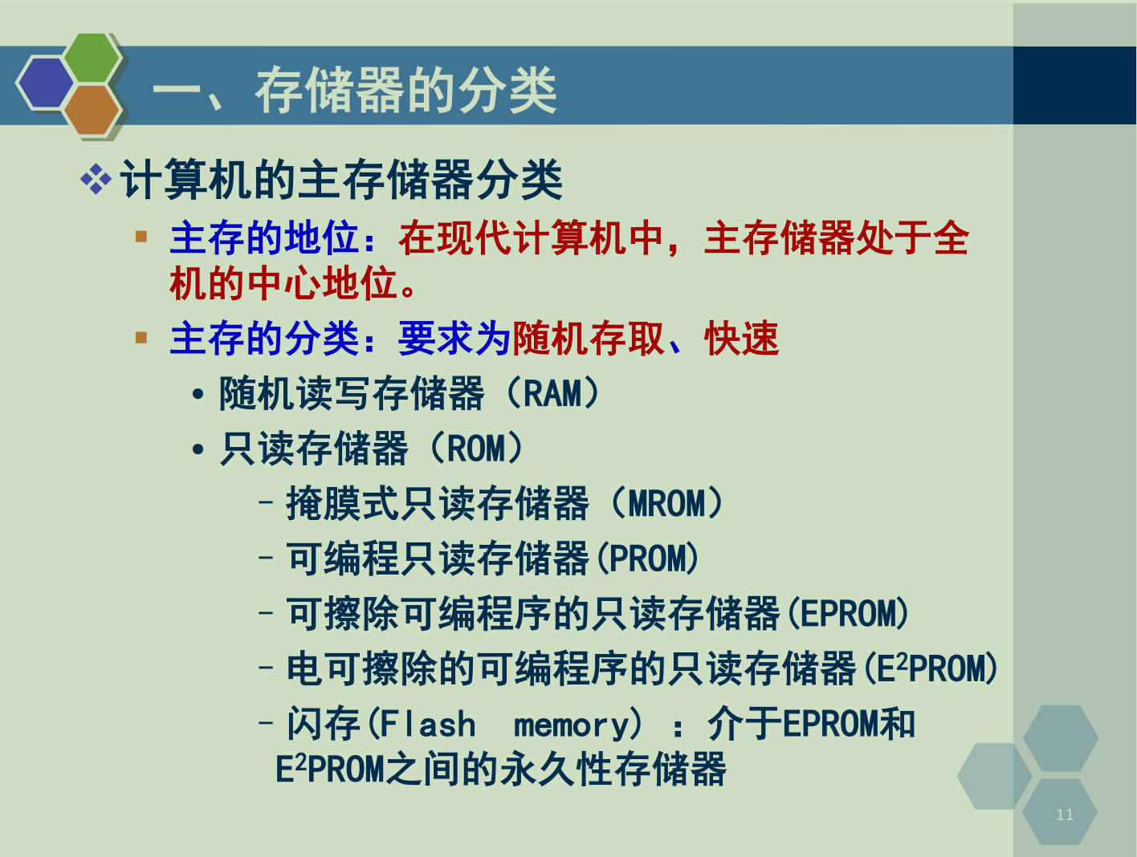
强调地位：现代计算机中，主存处于全机的中心地位。

Slide 8
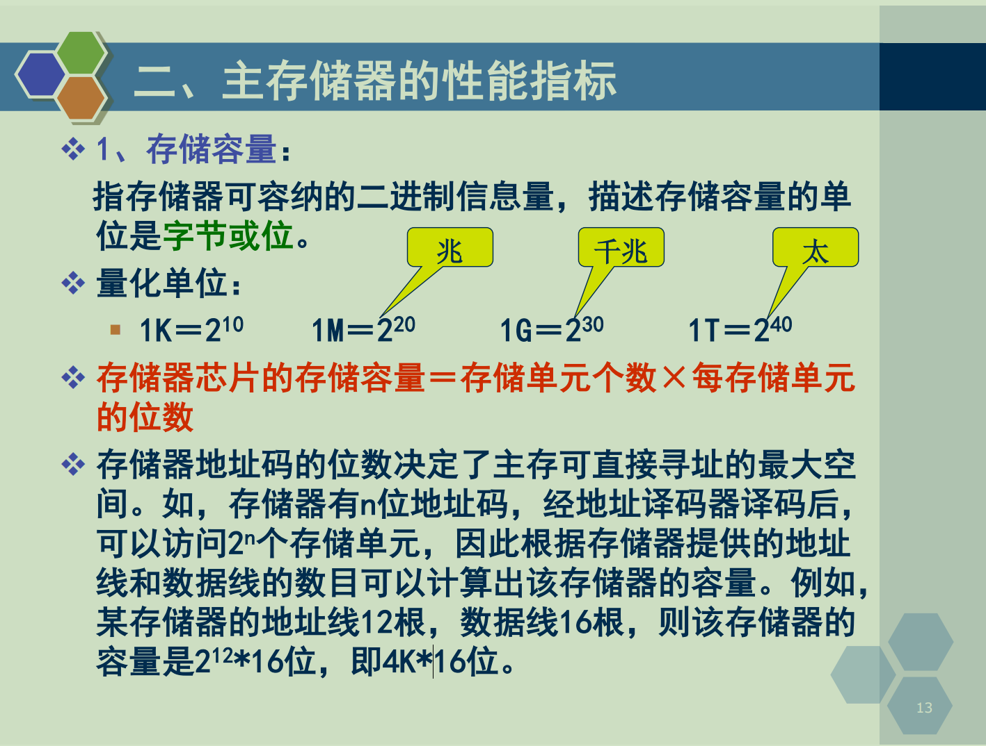
描述存储容量，即一共可以存放多少个bit？

Slide 9
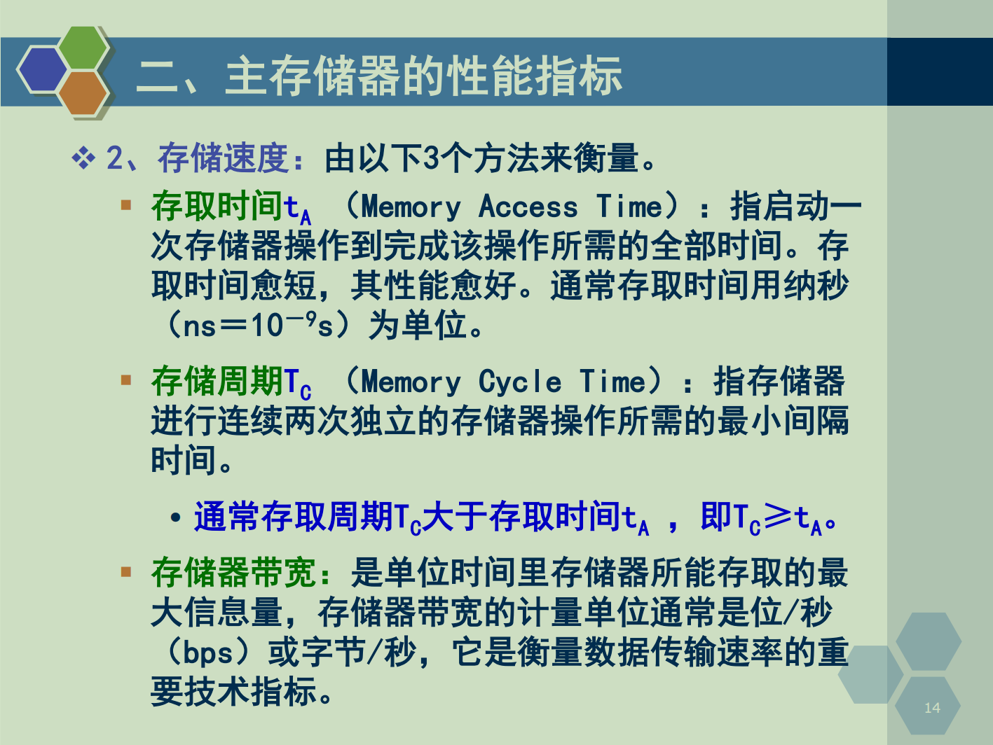
简单理解： 存取时间，即存一次数据的时间或者是取一次数据的时间。
因为每次存，然后再次存需要缓一缓，所以存储周期要大于存取时间

Slide 10
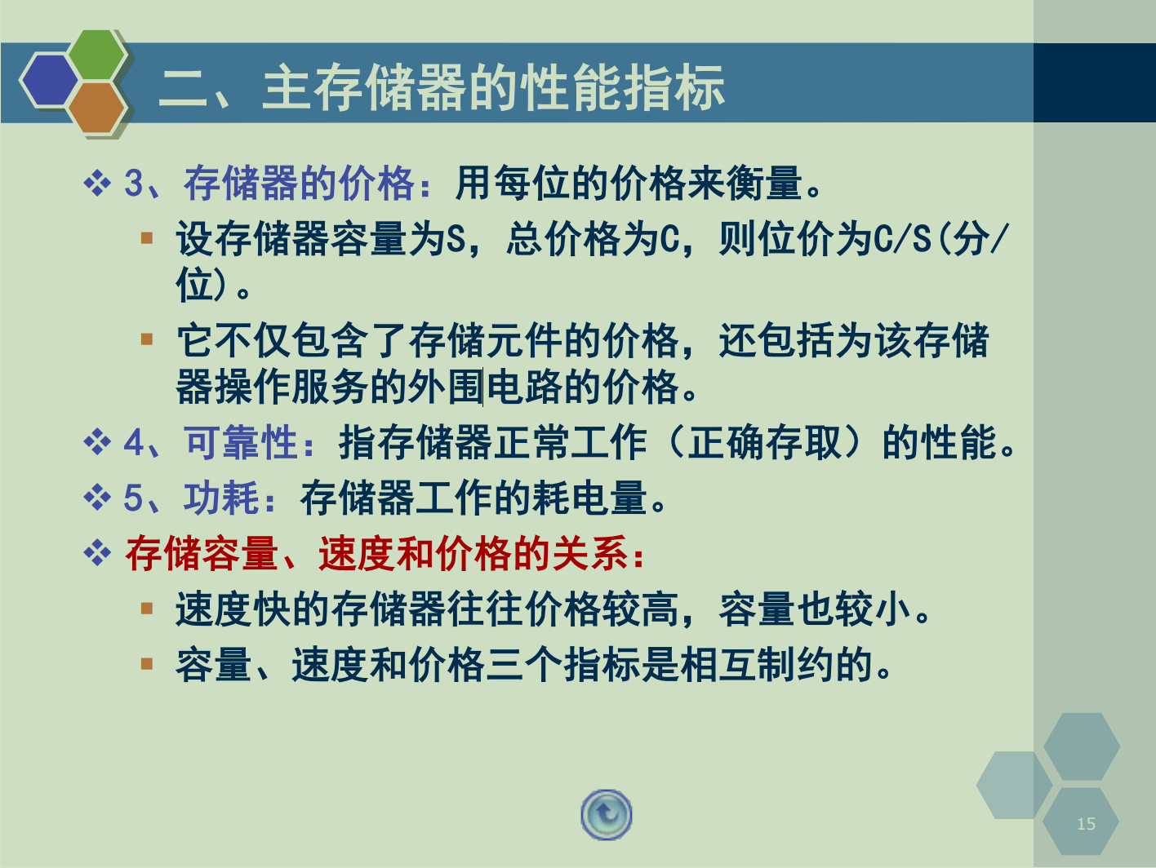
前一段时间购买固态硬盘，一般的媒体人，一元一G。差不多就是这样衡量存储器的价格，简单了解

Slide 11
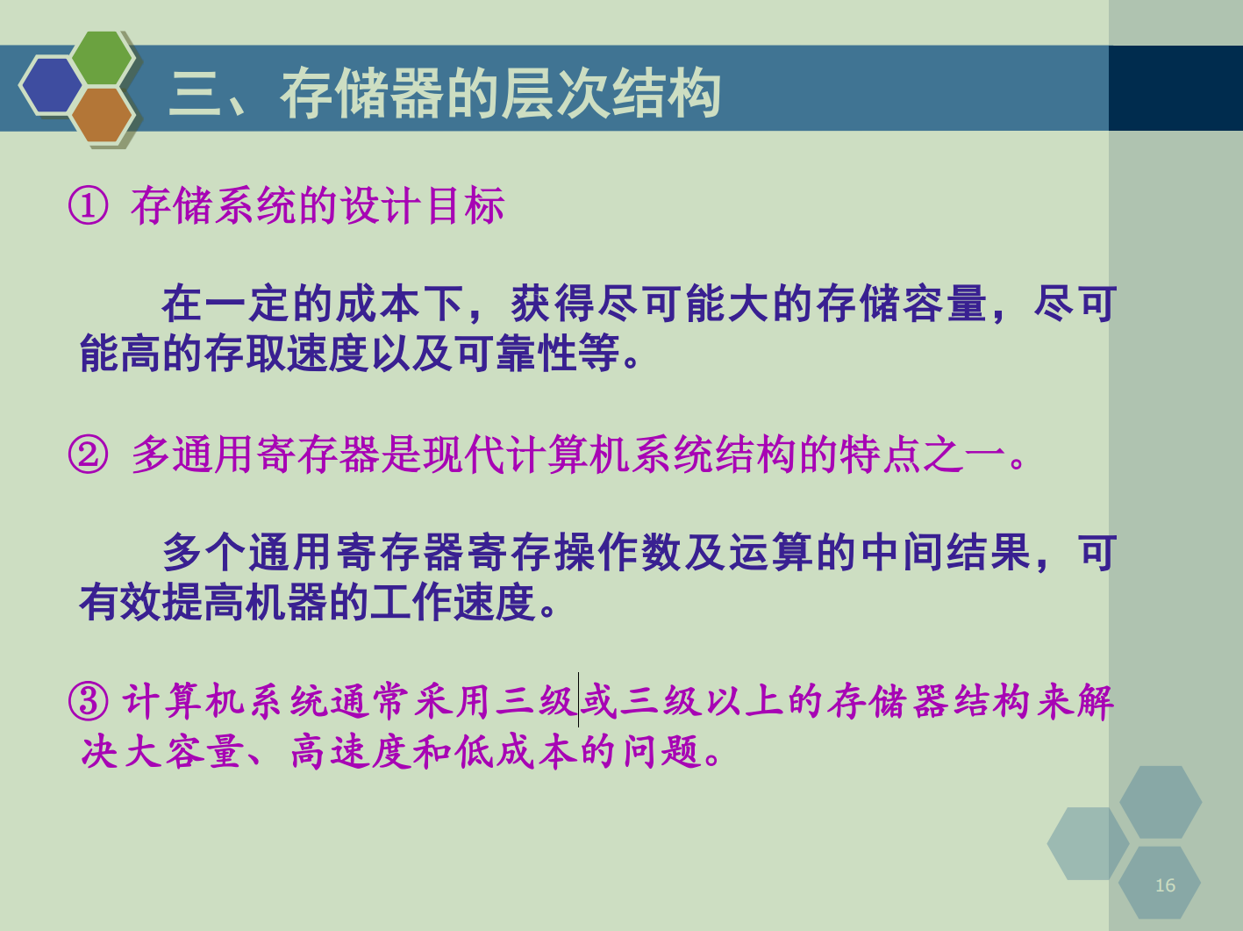
关于第三点，计算机中出现cache，主存和外存，就是因为计算机速度不匹配的问题。

Slide 12
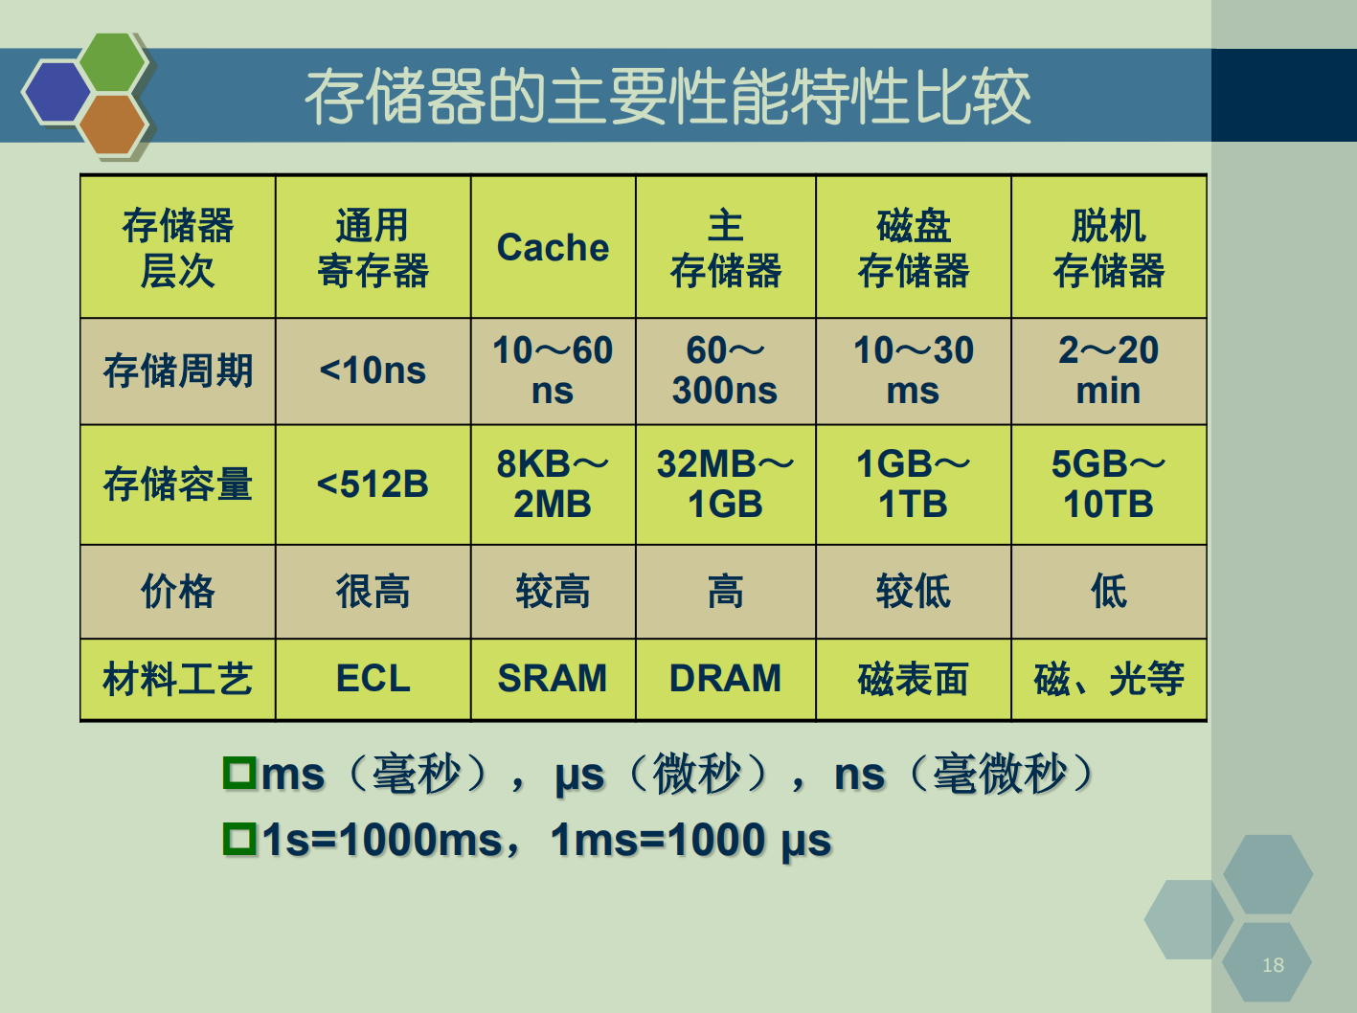
简单观察一下时间

Slide 13
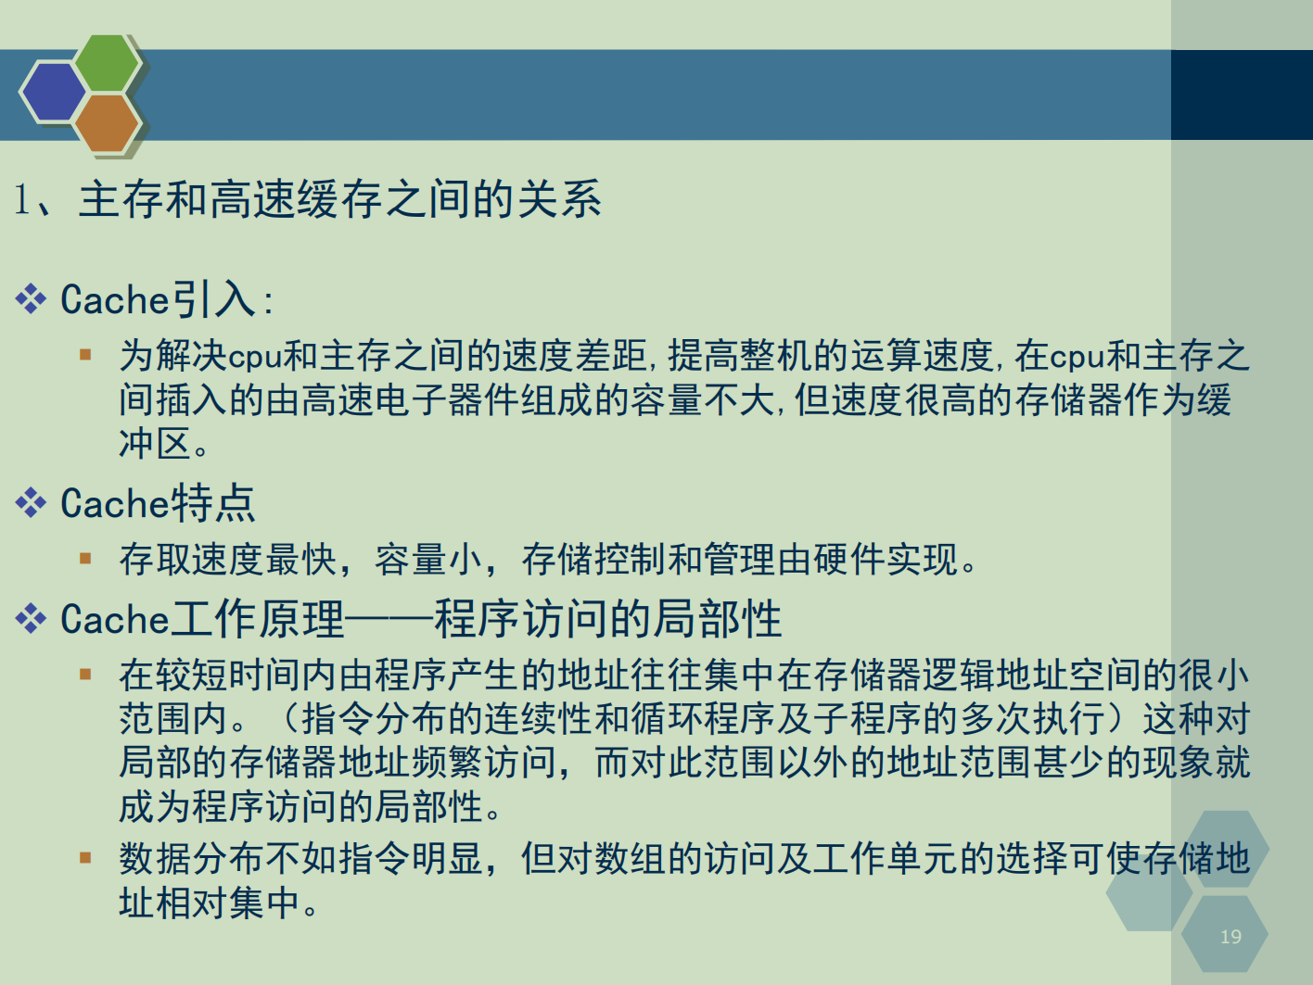
在CPU访问寄存器时，无论是存取数据抑或存取指令，都趋于聚集在一片连续的区域中，这就被称为局部性原理。
时间局部性（temporal locality） 时间局部性指的是：被引用过一次的存储器位置在未来会被多次引用（通常在循环中）。
空间局部性（spatial locality） 如果一个存储器的位置被引用，那么将来他附近的位置也会被引用。

Slide 14
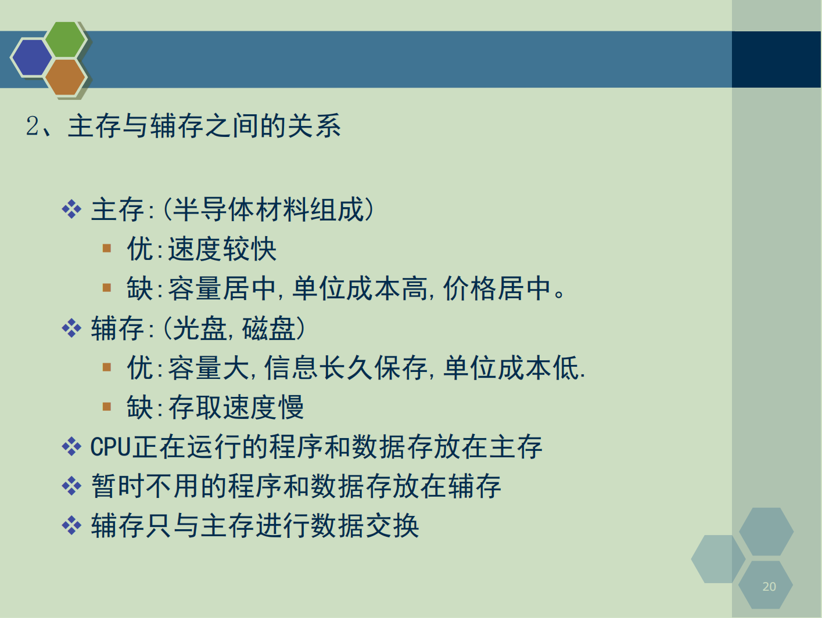
硬盘只和内存进行数据交换

Slide 15
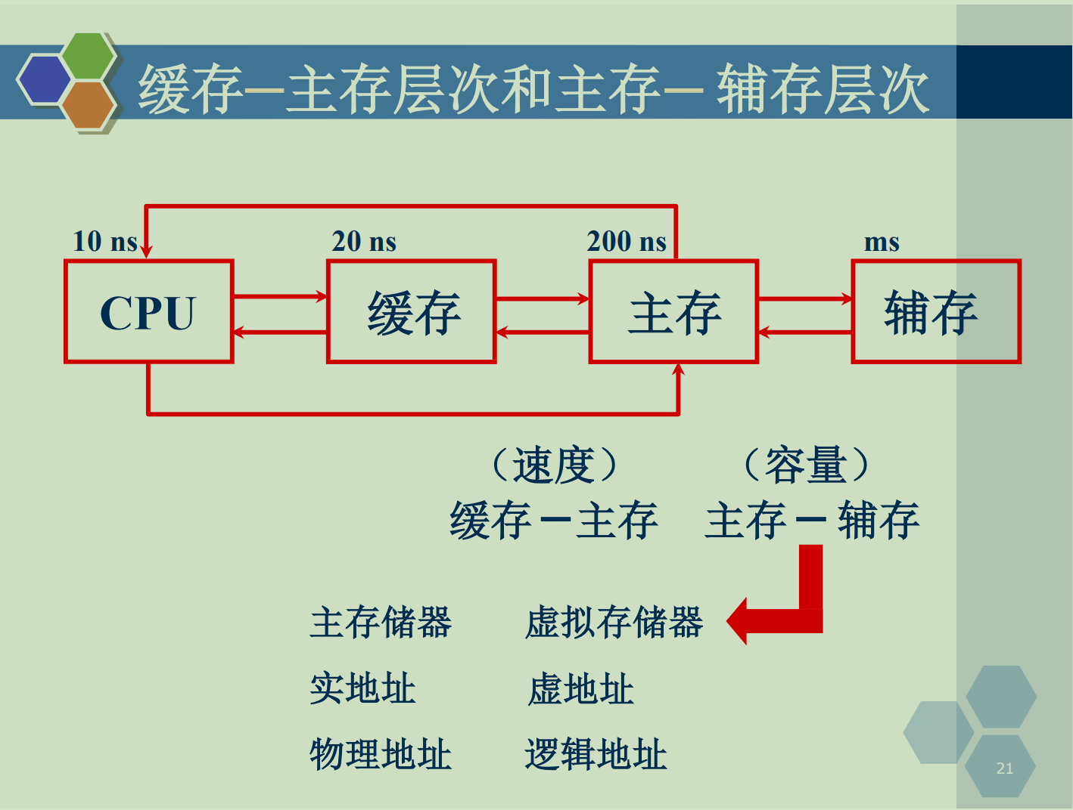
强调地位：cpu不和辅存发生关系

Slide 16
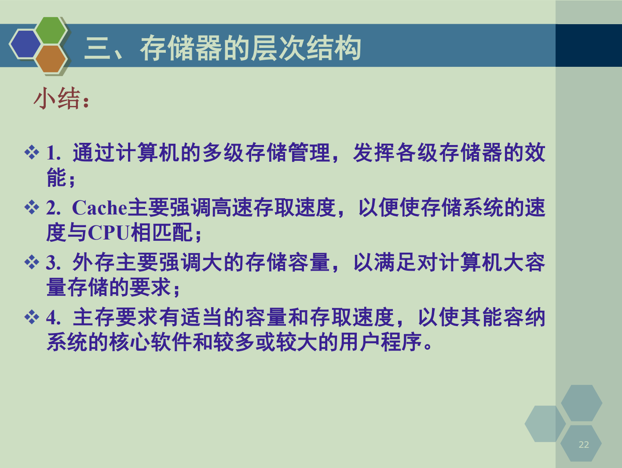
强调Cache

Slide 17
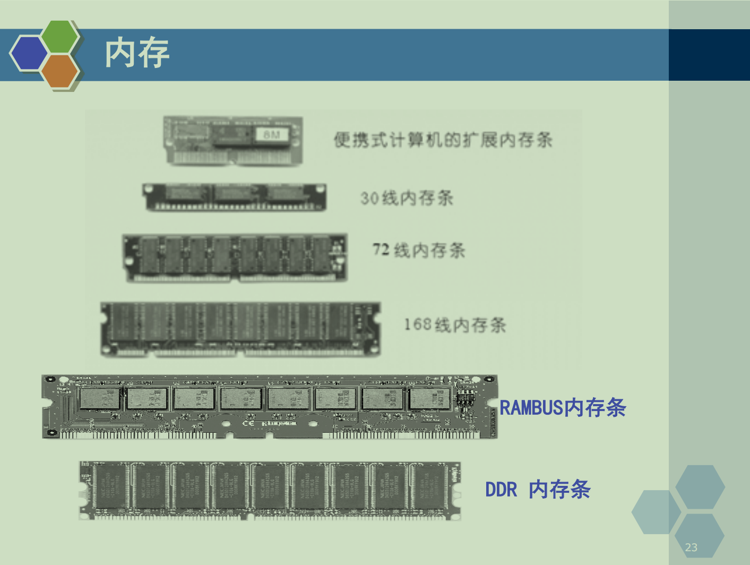
现在一般的内存条是DDR4

Slide 18
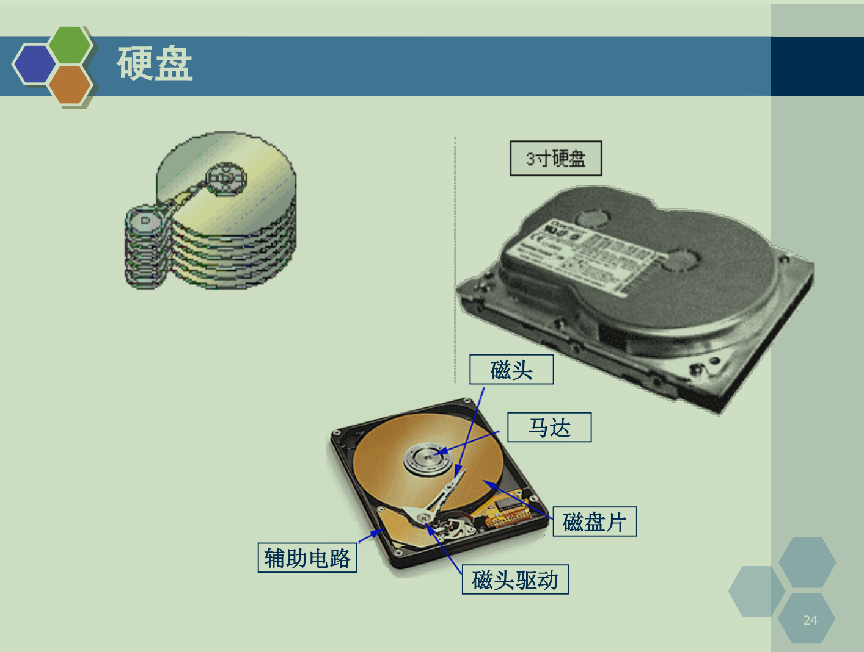
简单介绍

Slide 19
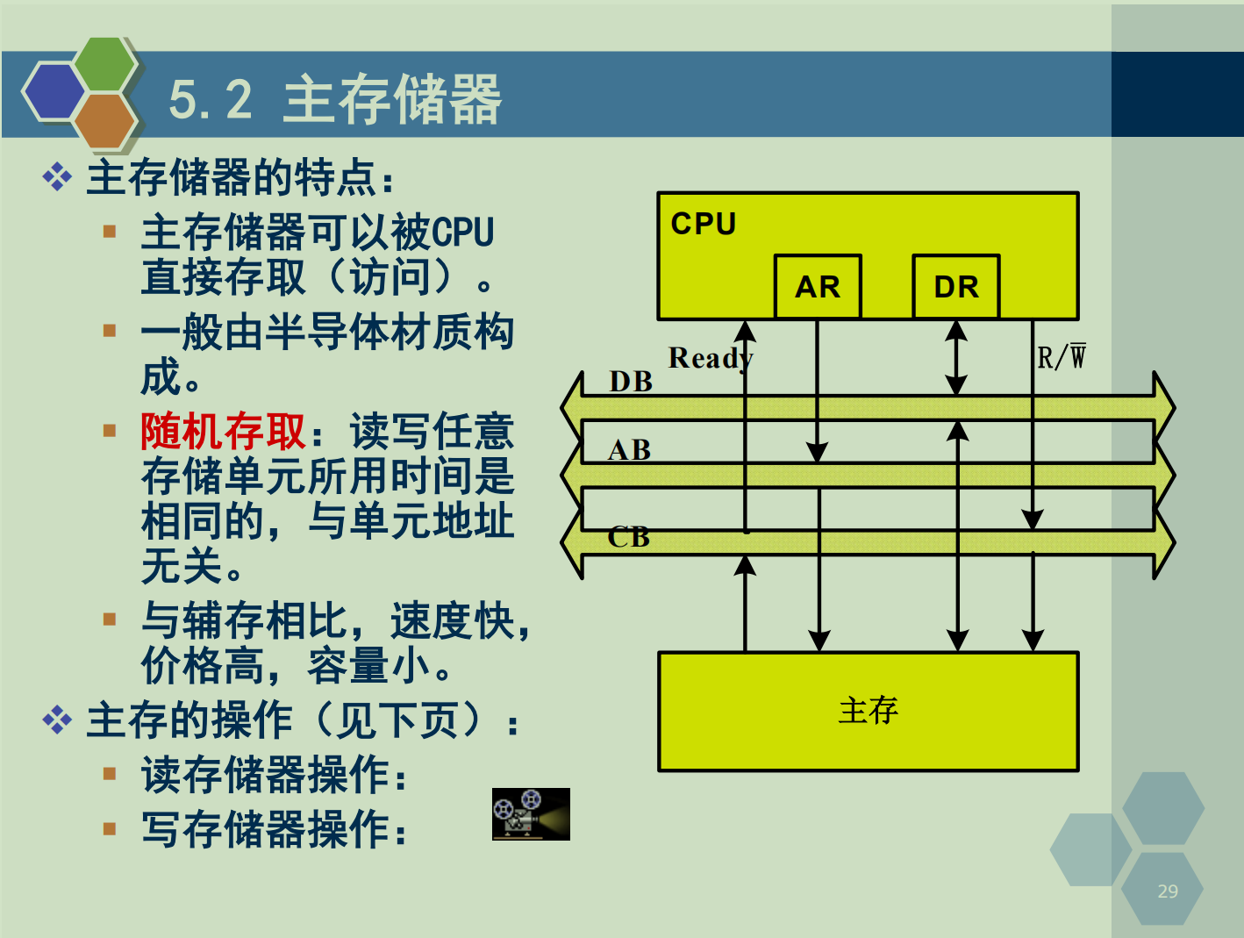
AR和DR，下节介绍

Slide 20
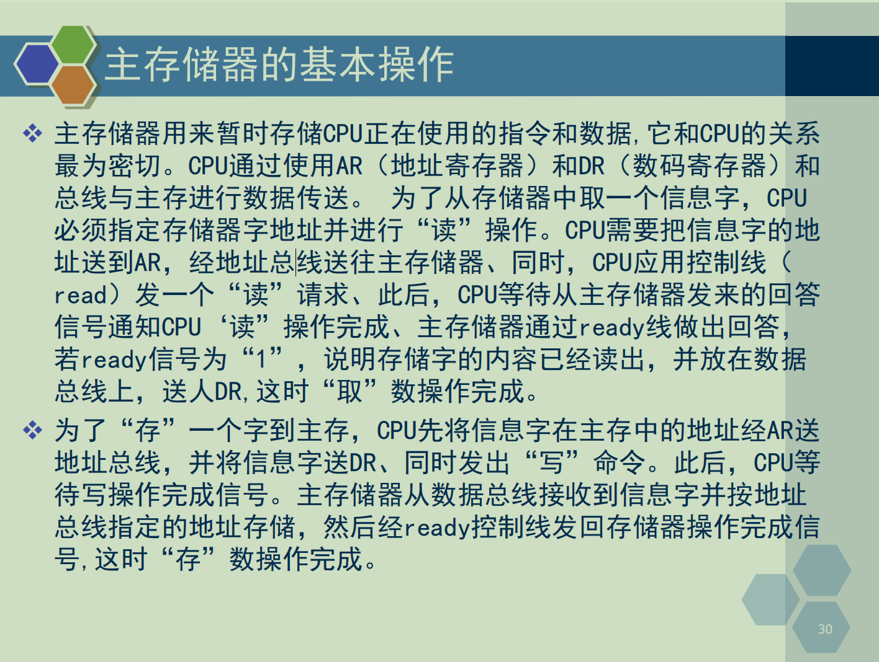
AR和DR

Slide 21
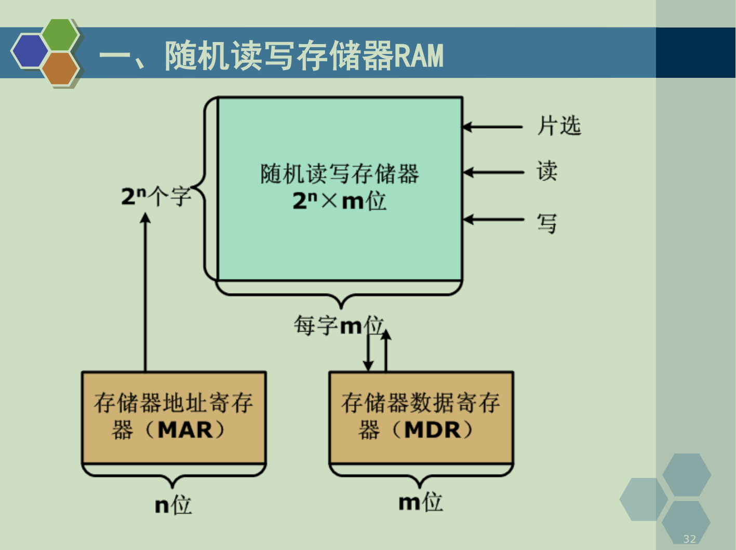
MAR和MDR对应CPU上的AR和DR

Slide 22
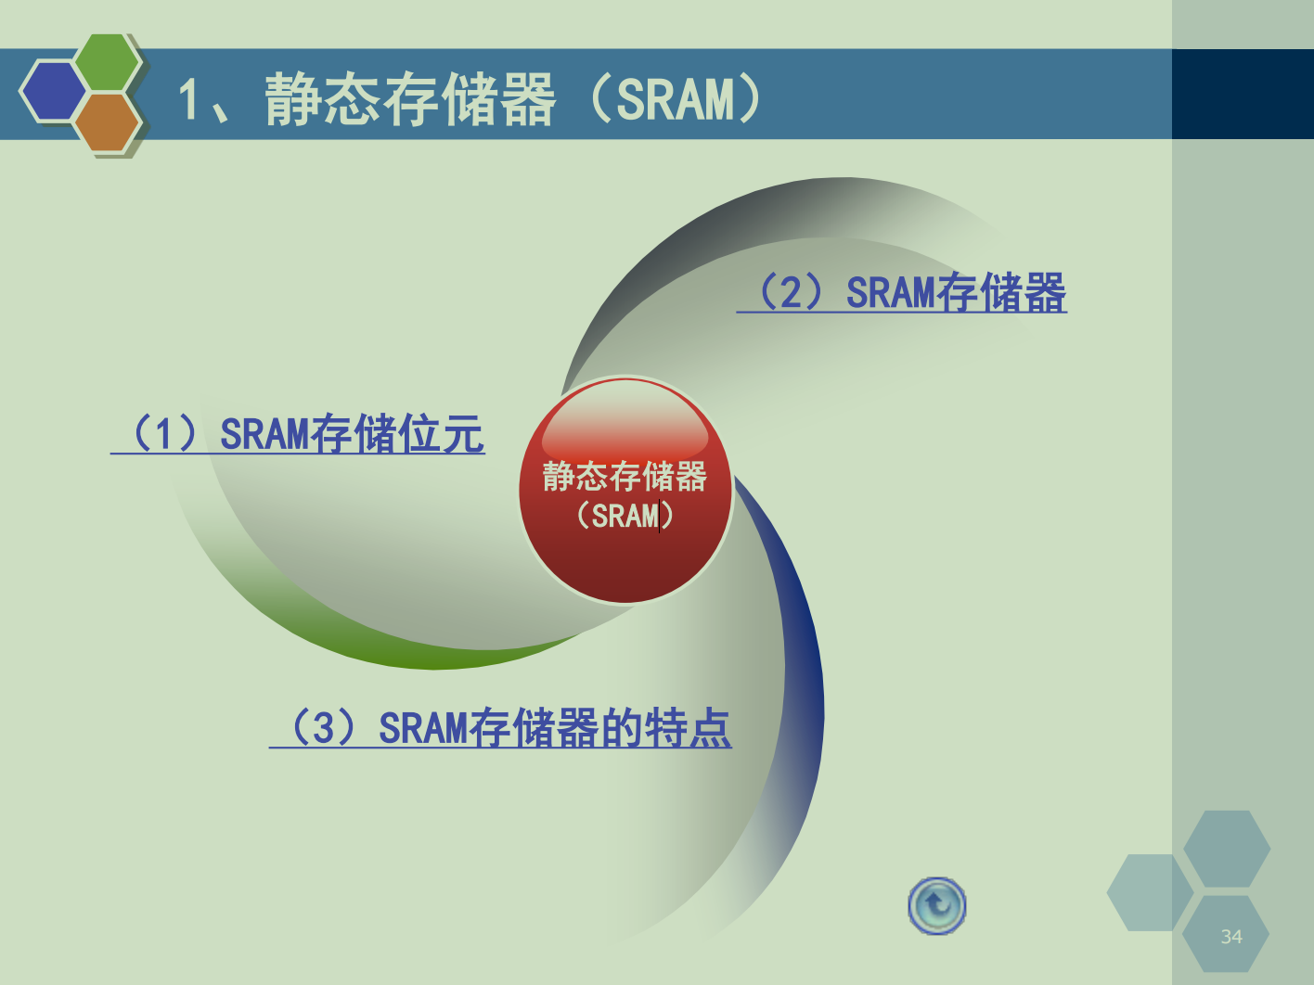
注意相关概念性问题，选择题可能会出。

Slide 23
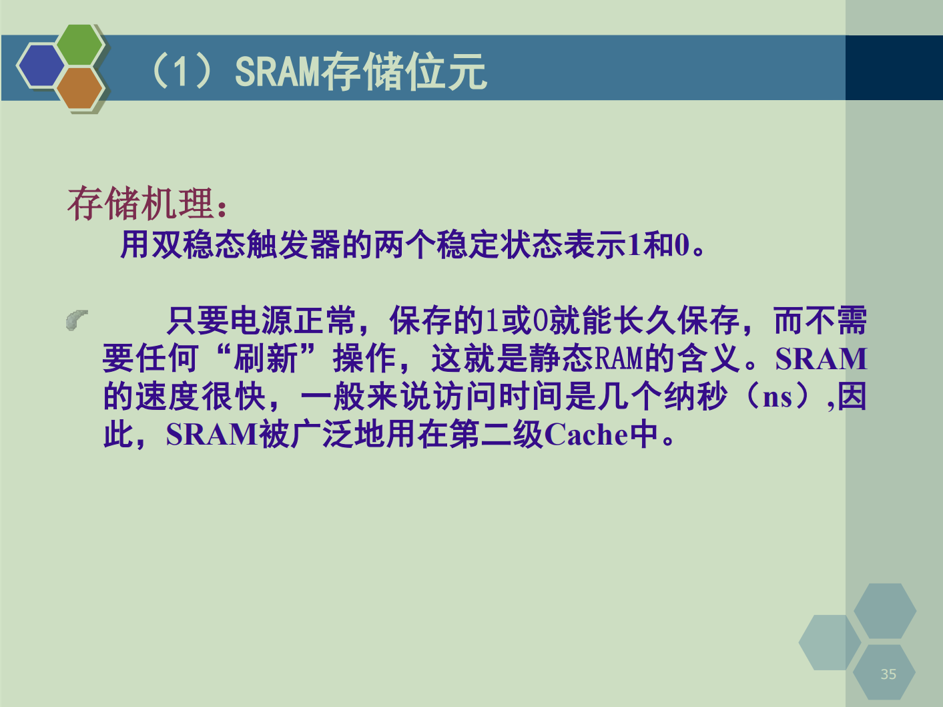
注意和后面的DRAM对应，DRAM要刷新，SRAM不用刷新

Slide 24
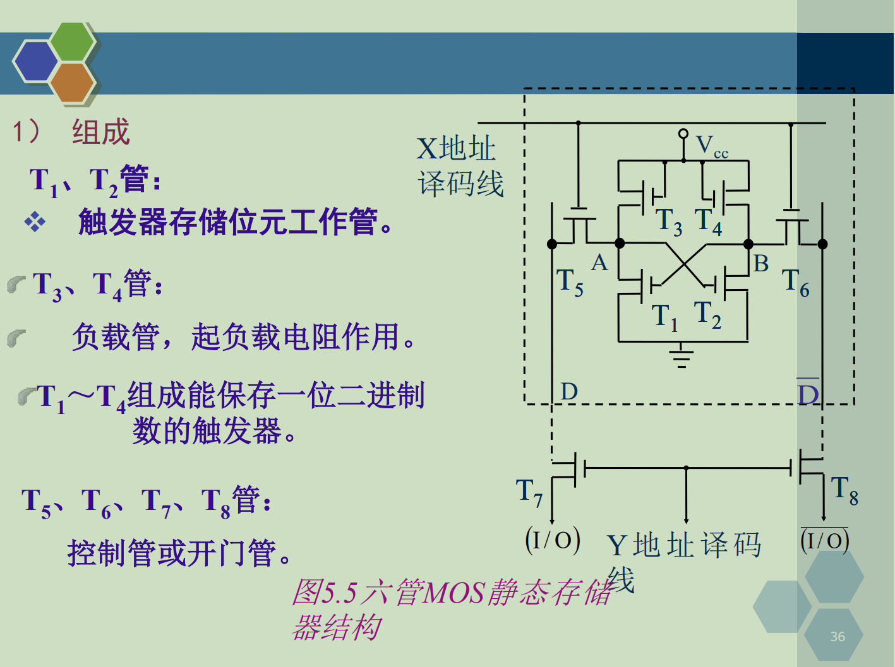
简单过，不会考。

Slide 25
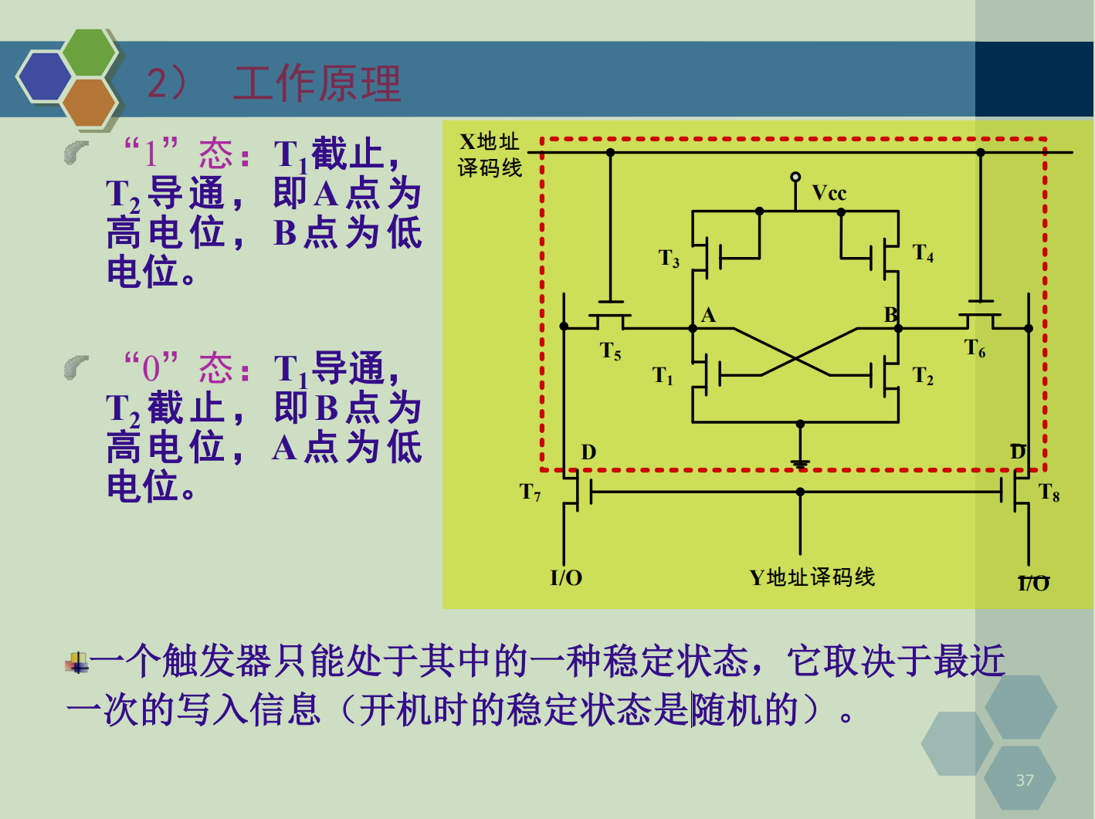
简单过，不会考。

Slide 26
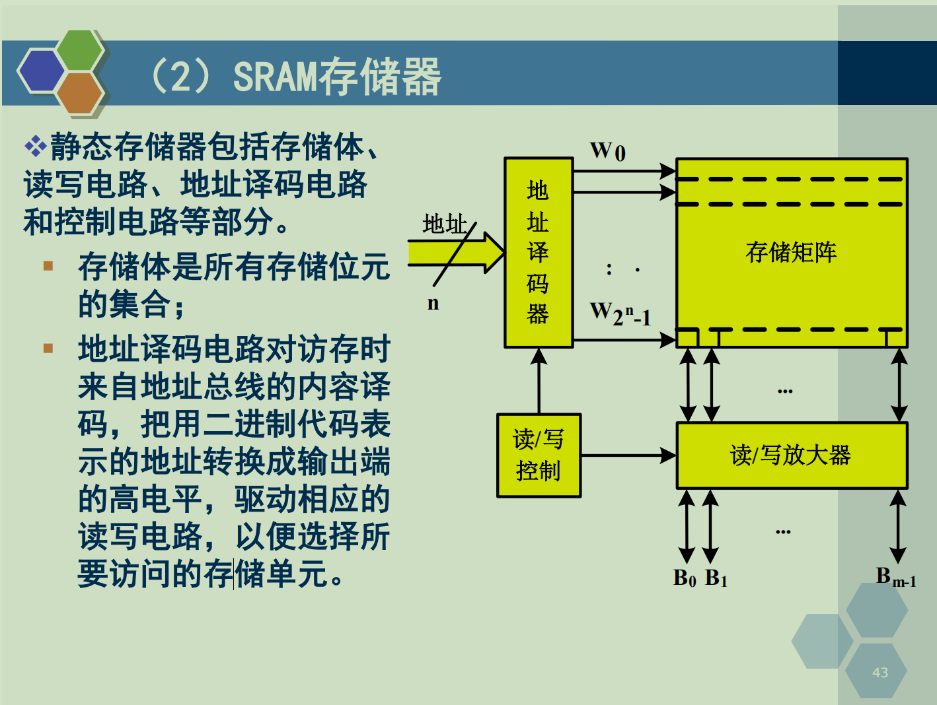
简单了解地址译码器：通过门牌号真正找到你的”家”

Slide 27
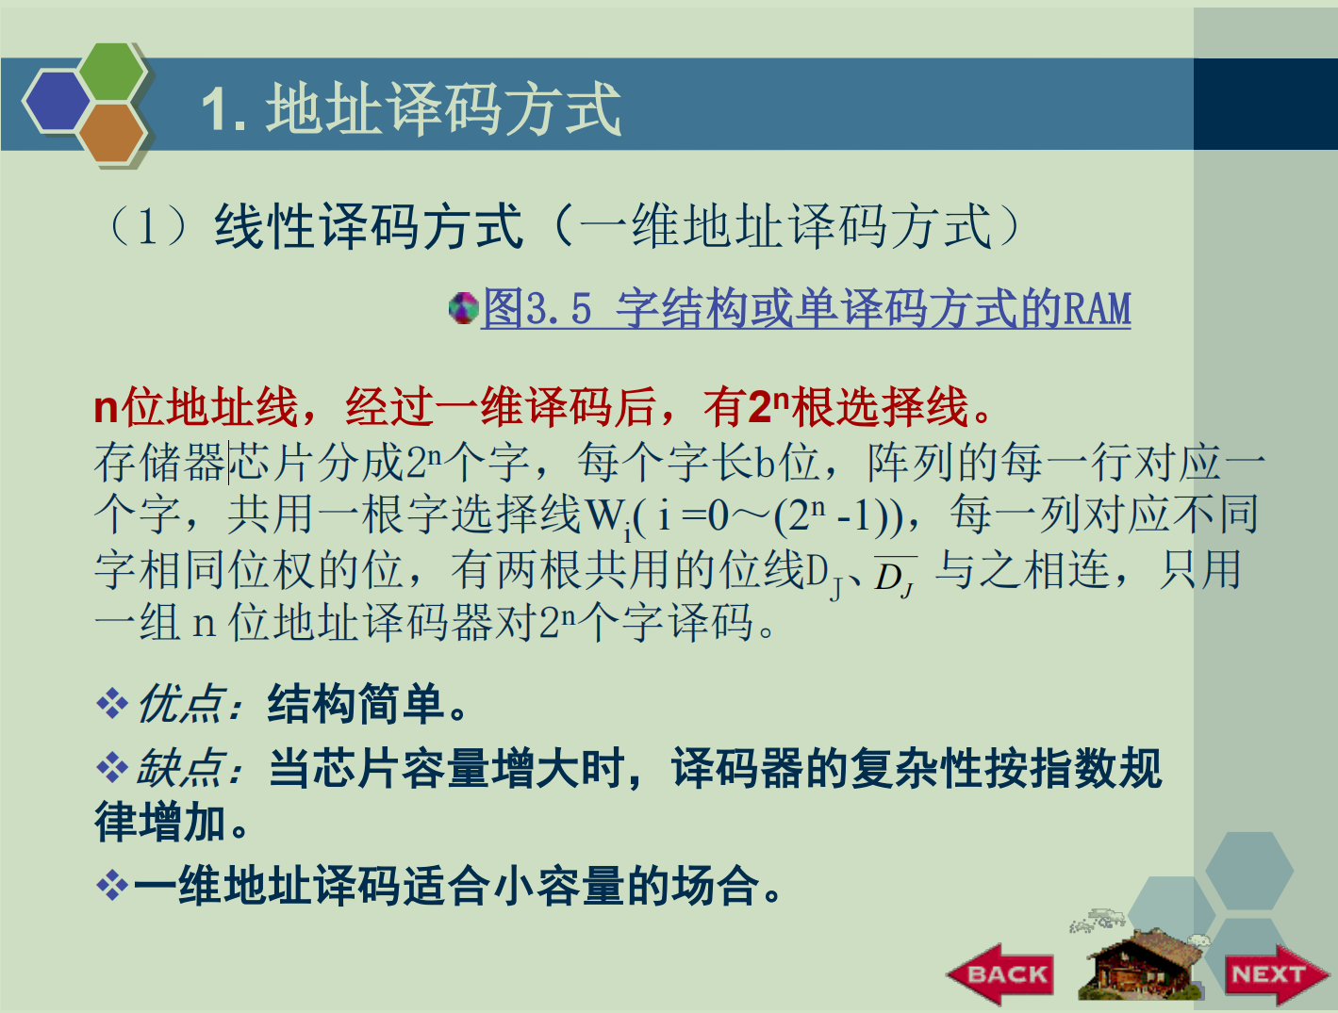
线性译码方式

Slide 28
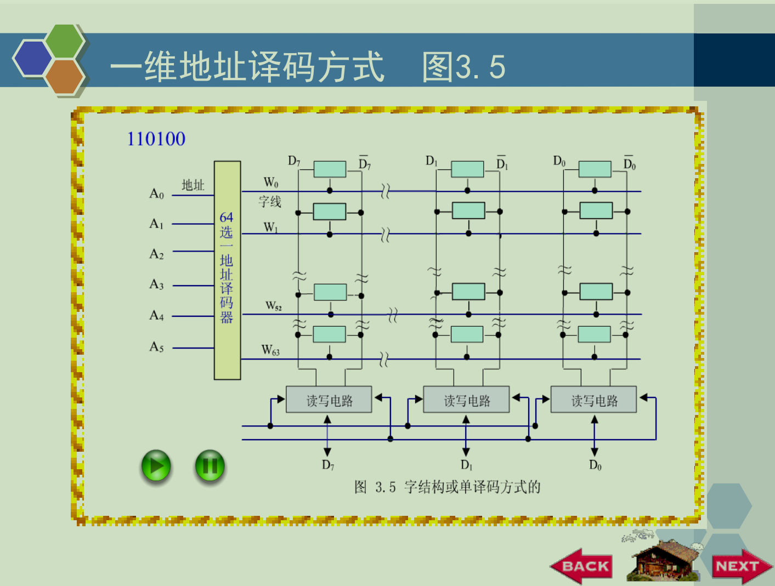
一维地址译码方式:
简而言之：就是类似于3-8译码器比如3个地址线控制着8个的地址。2^n个地址。

Slide 29
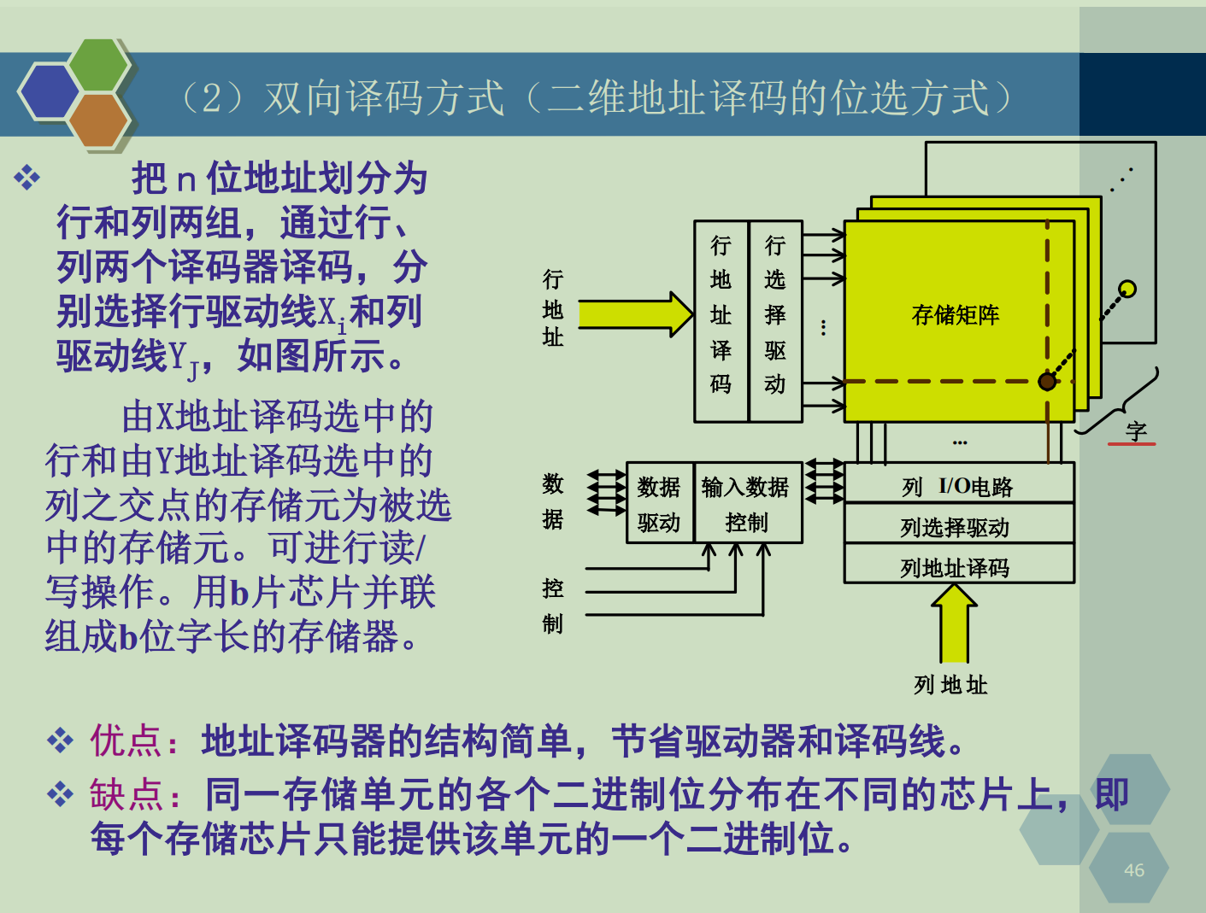
每个黄色矩阵只能选中一个位，需要多个。

Slide 30
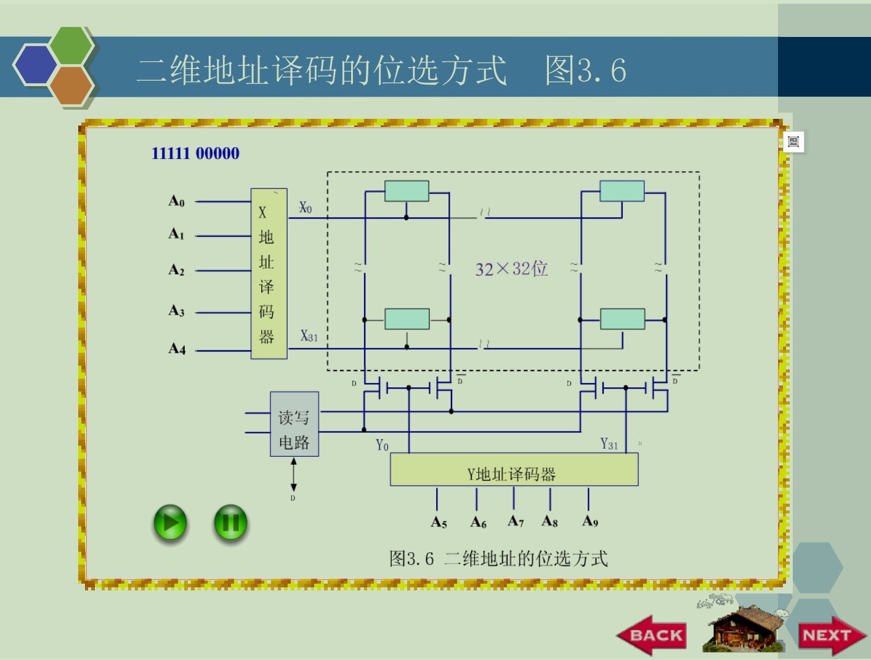
分开行地址和列地址，但是他们单个的构成还是简单的类似3-8译码器

Slide 31
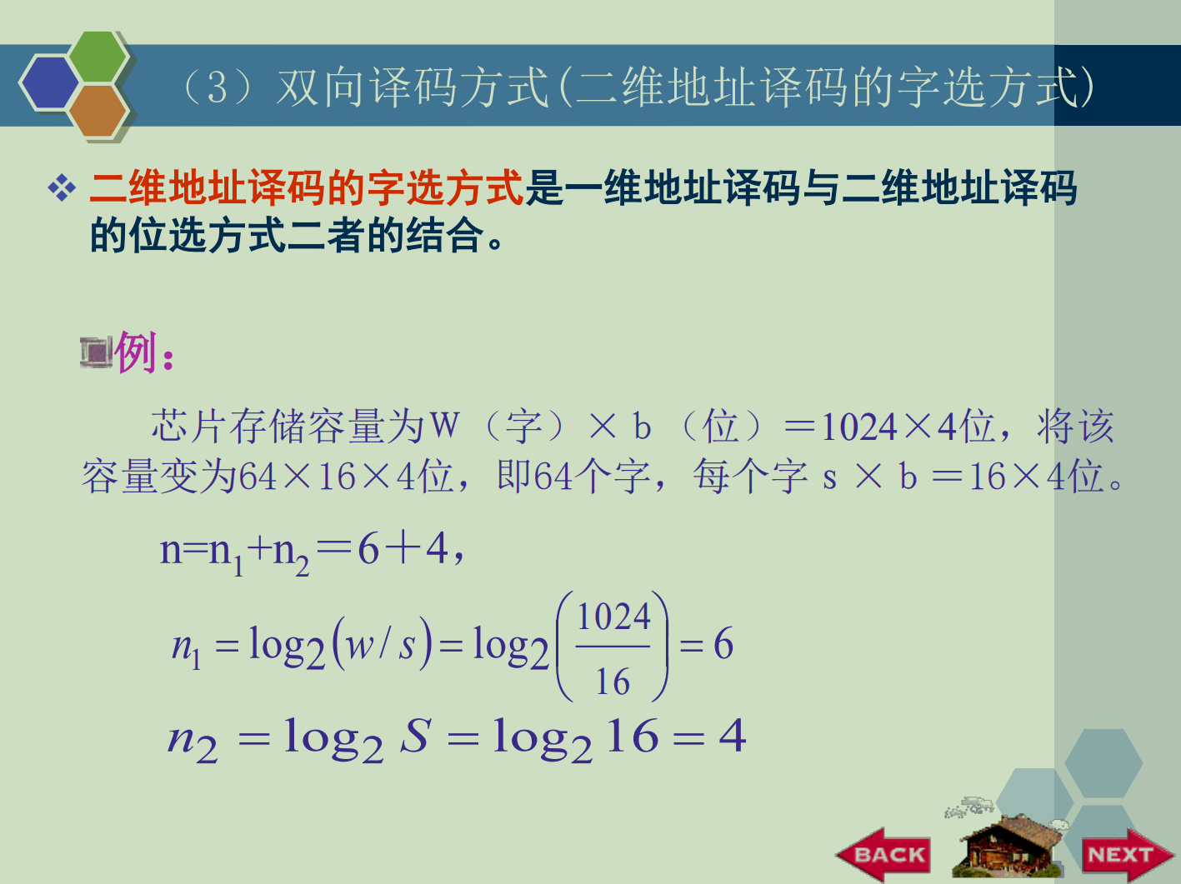
注意这个是字选方式

Slide 32
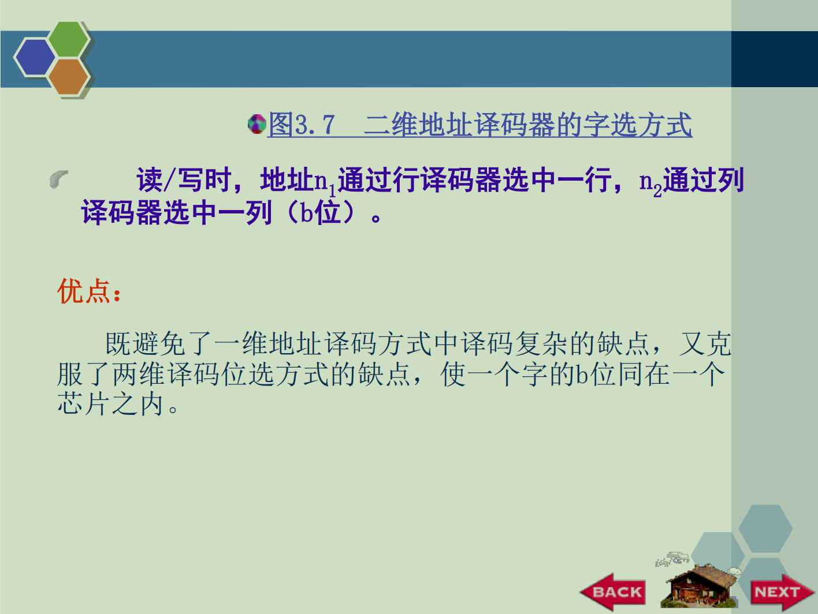

Slide 33
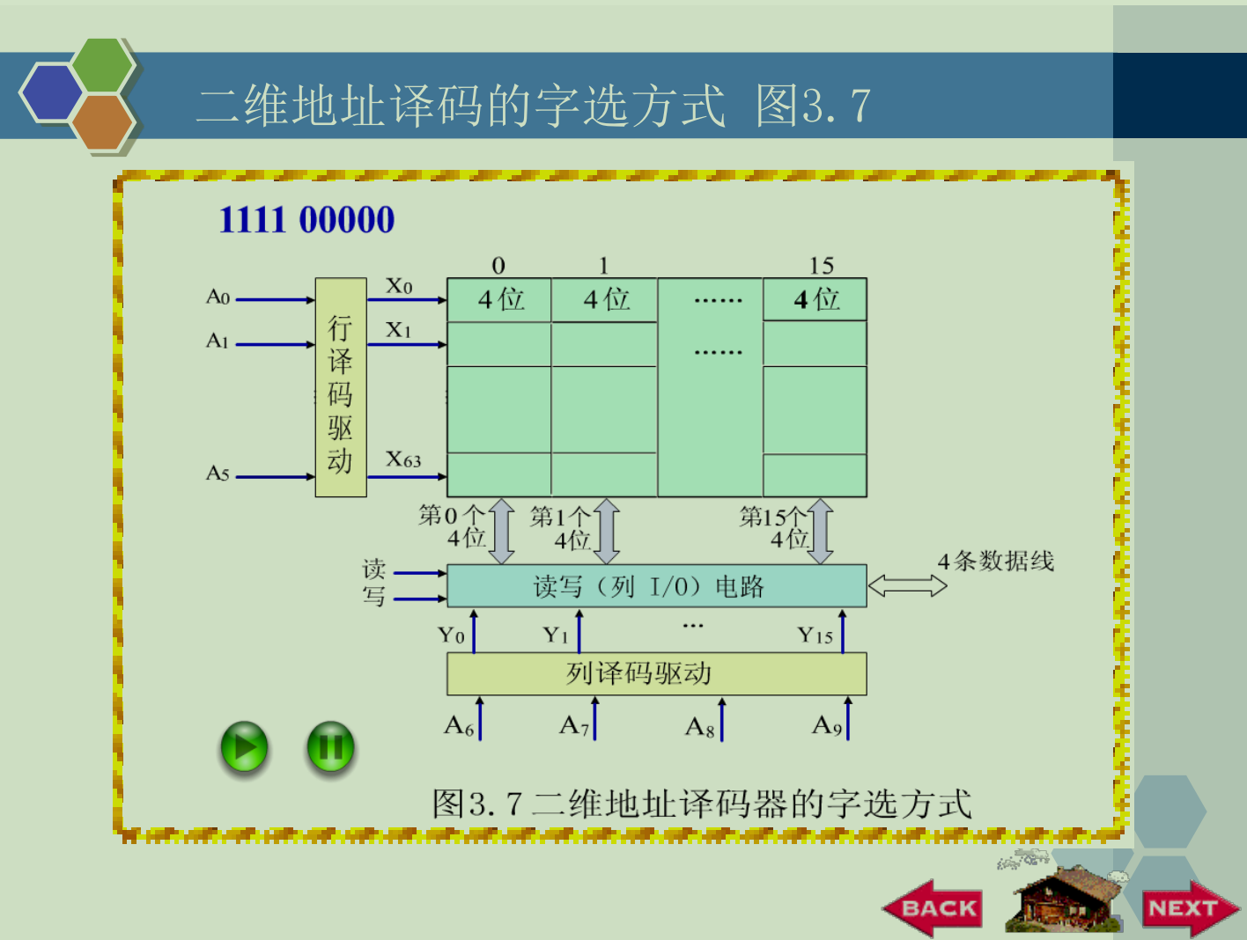

Slide 34
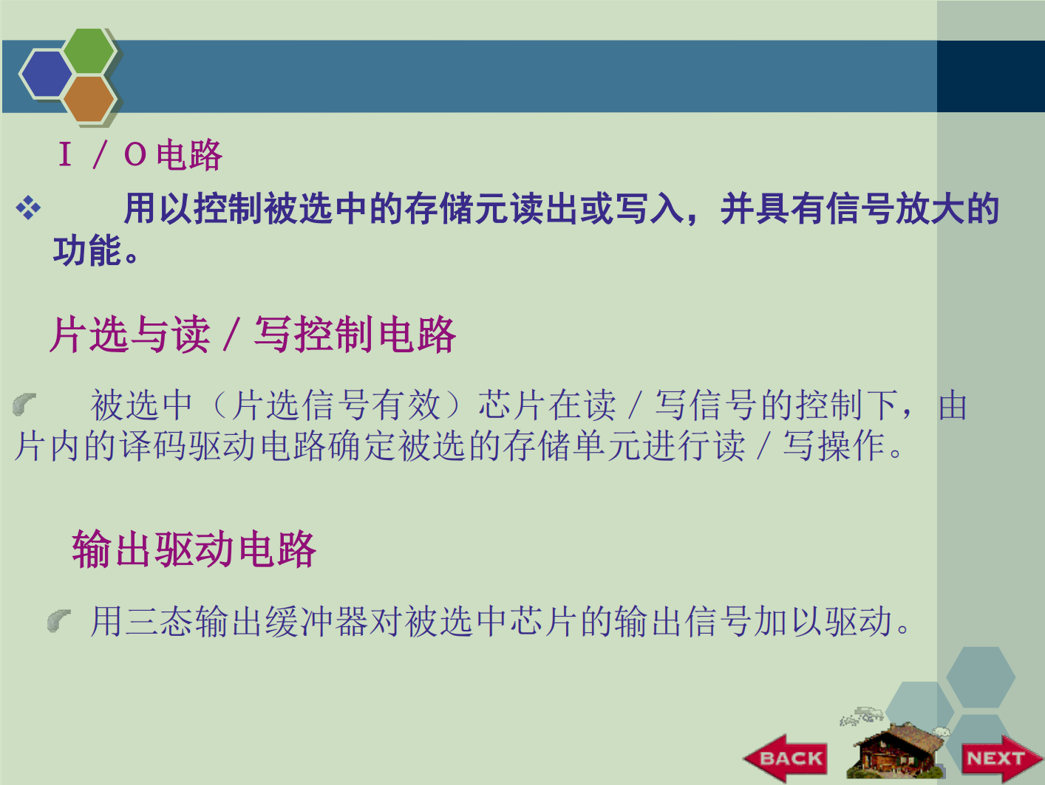

Slide 35
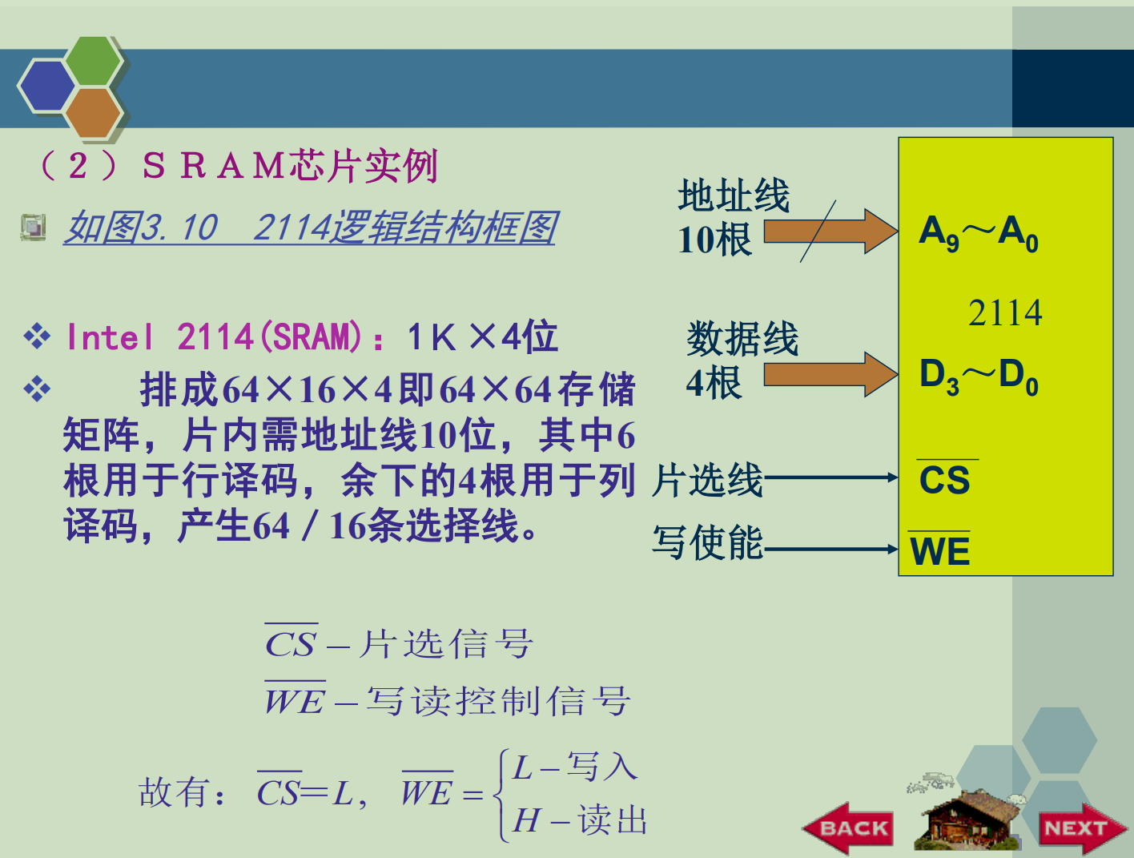

Slide 36
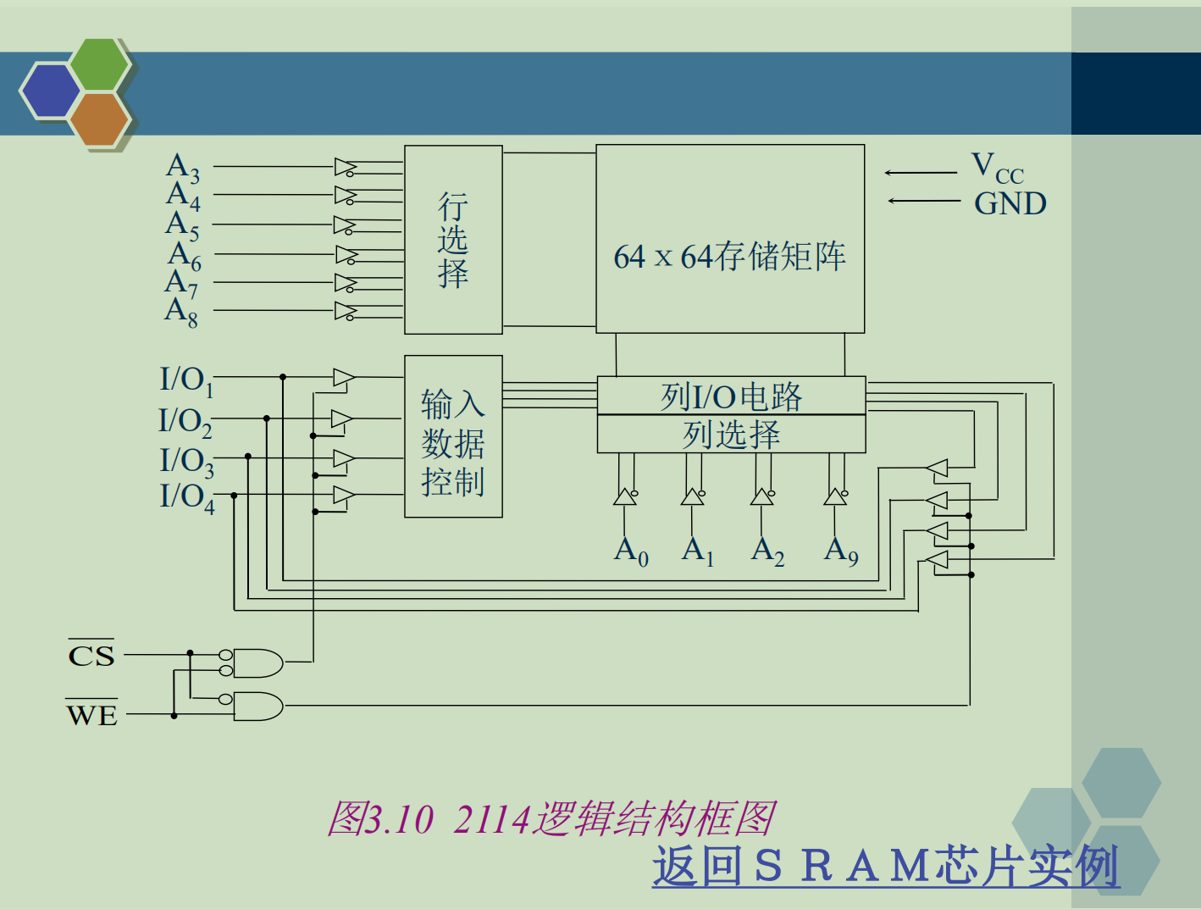

Slide 37
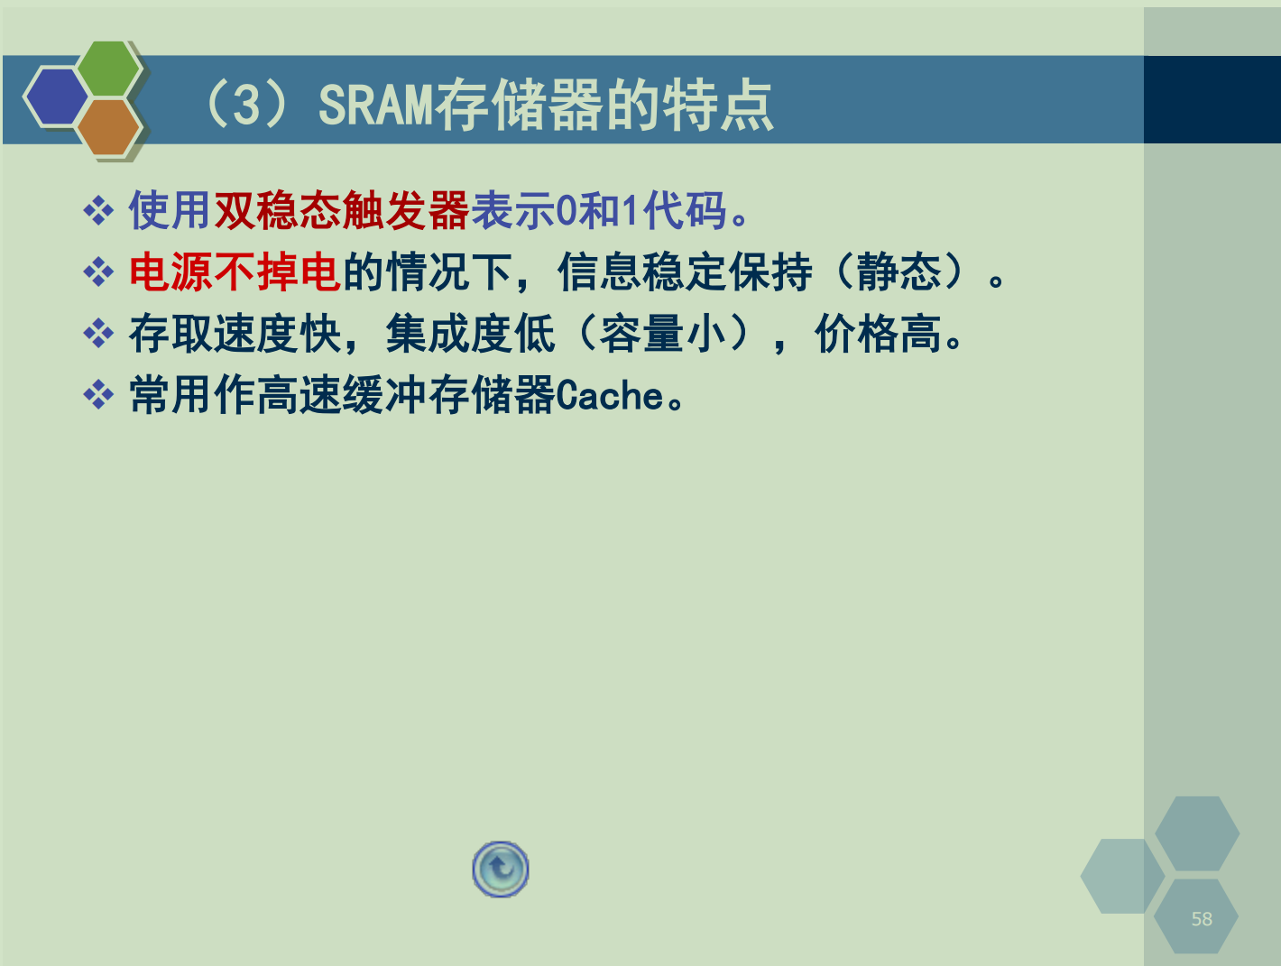

Slide 38
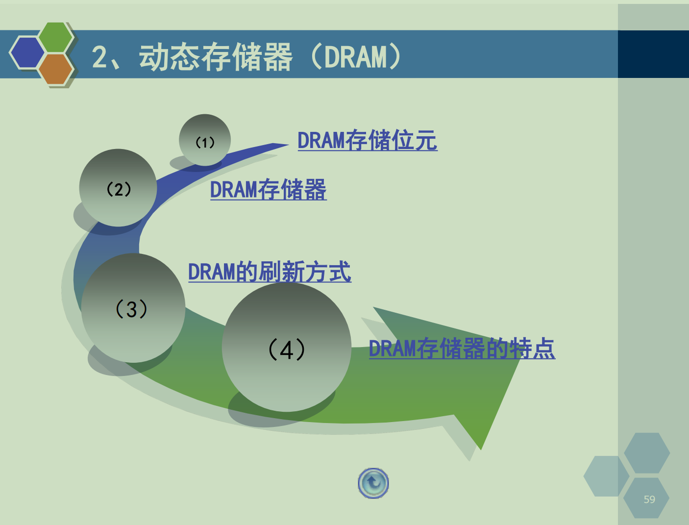
DRAM比SRAM重要的多

Slide 39
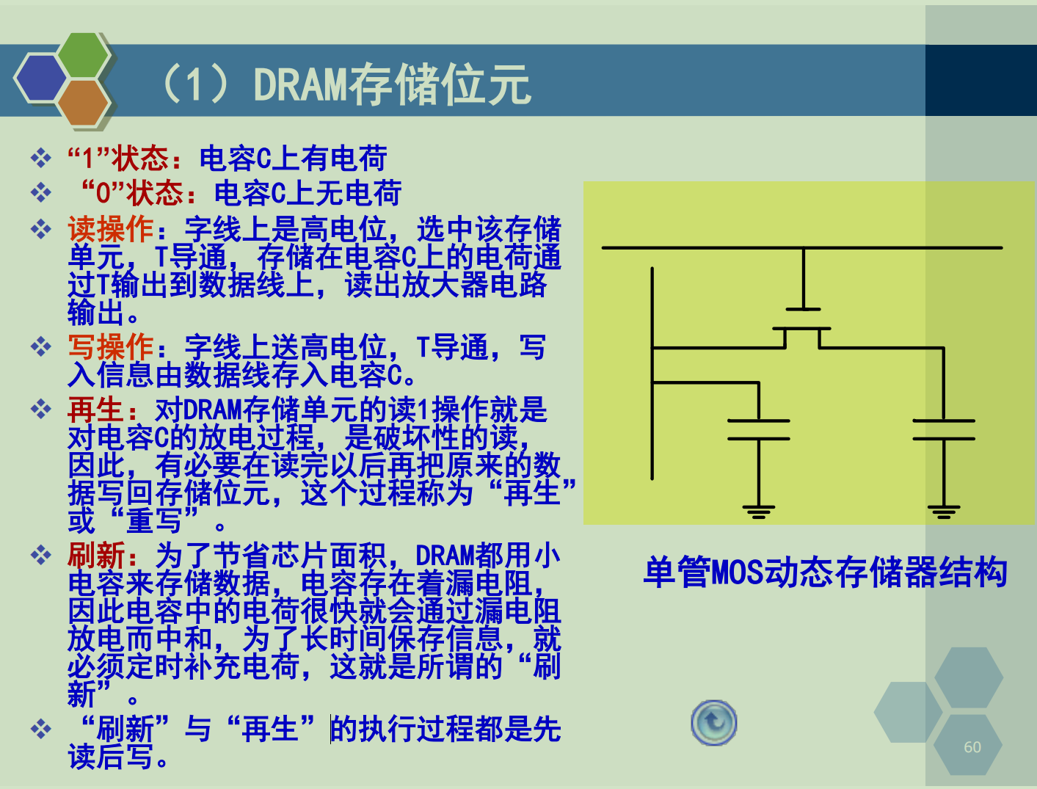
简单了解

Slide 40
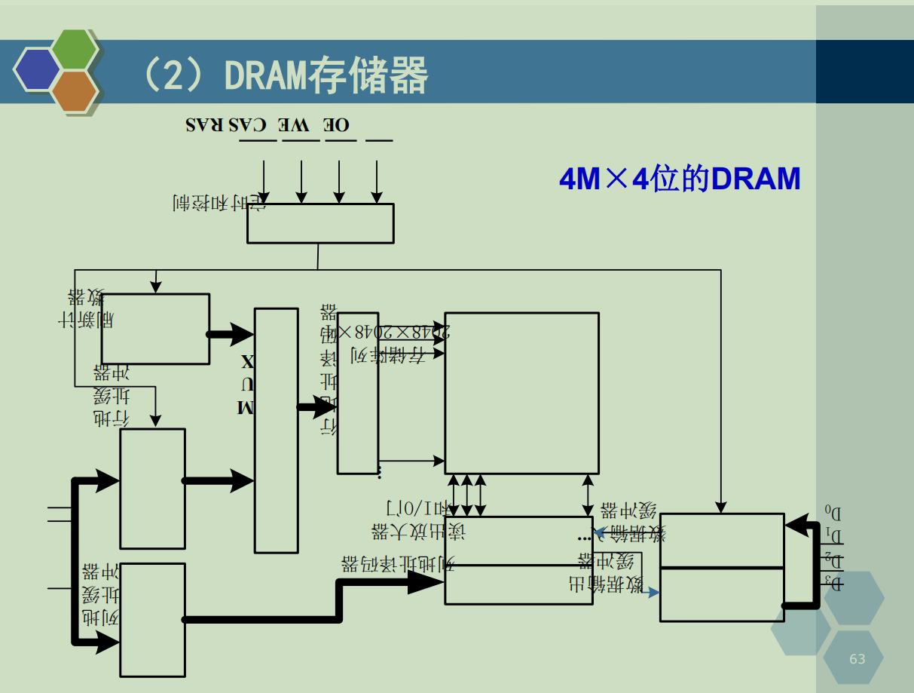
对应下一章ppt看

Slide 41
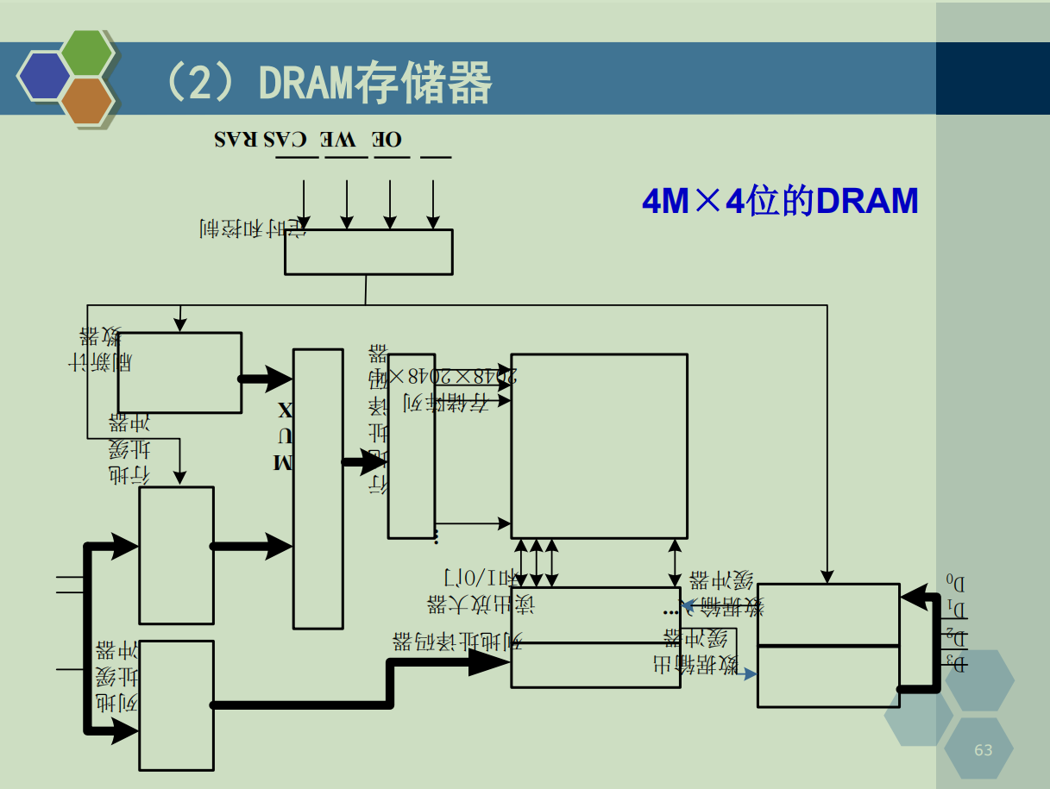
对应下一章ppt看

Slide 42
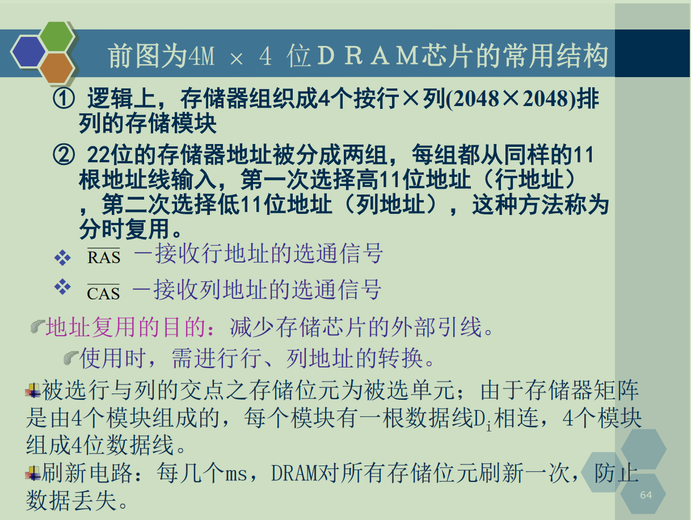
关键地址复用

Slide 43
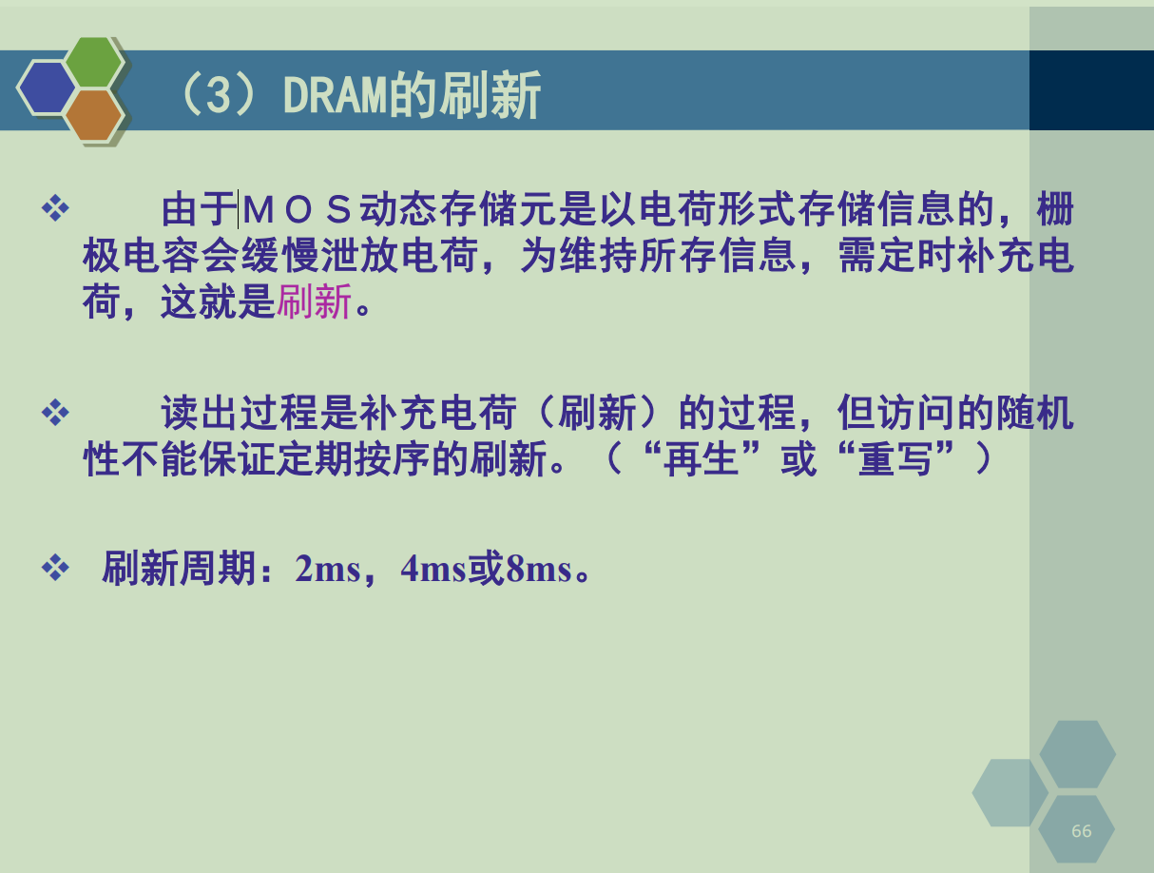
刷新很重要

Slide 44
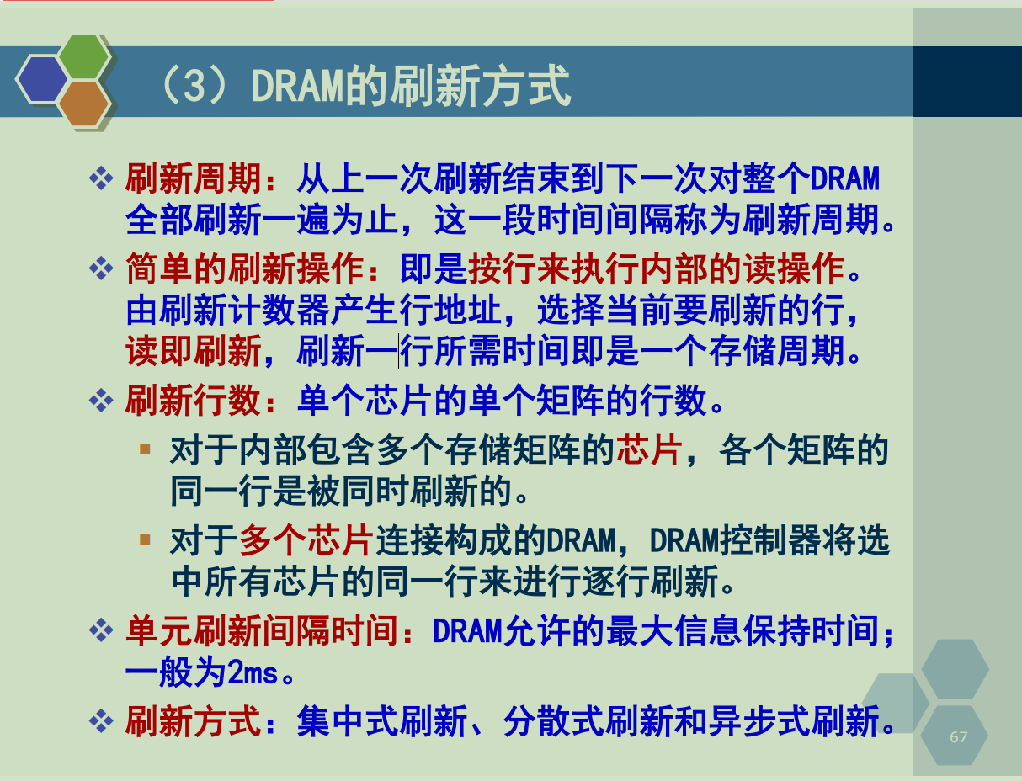
三种刷新方式选择题可能会考

Slide 45
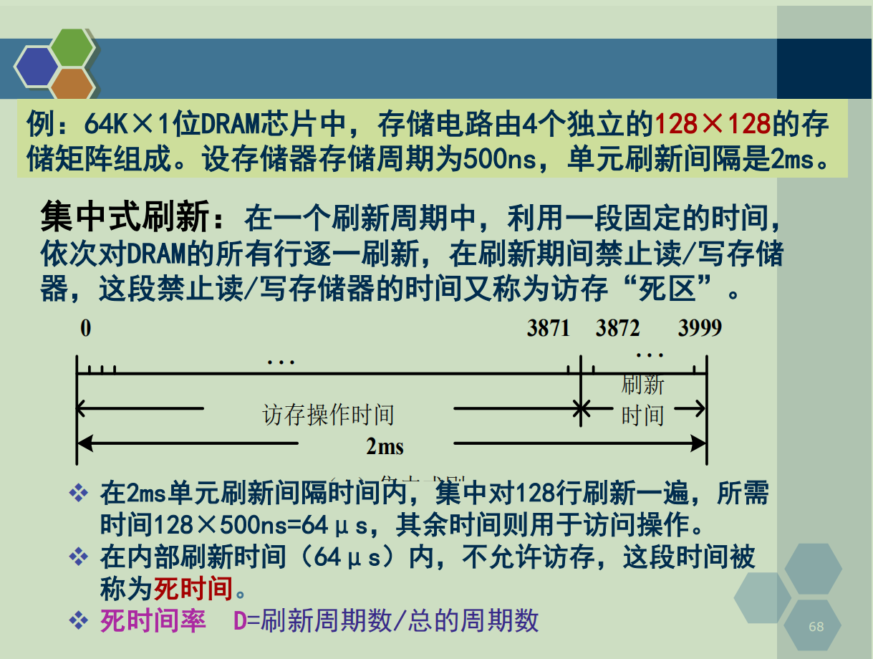
死时间

Slide 46
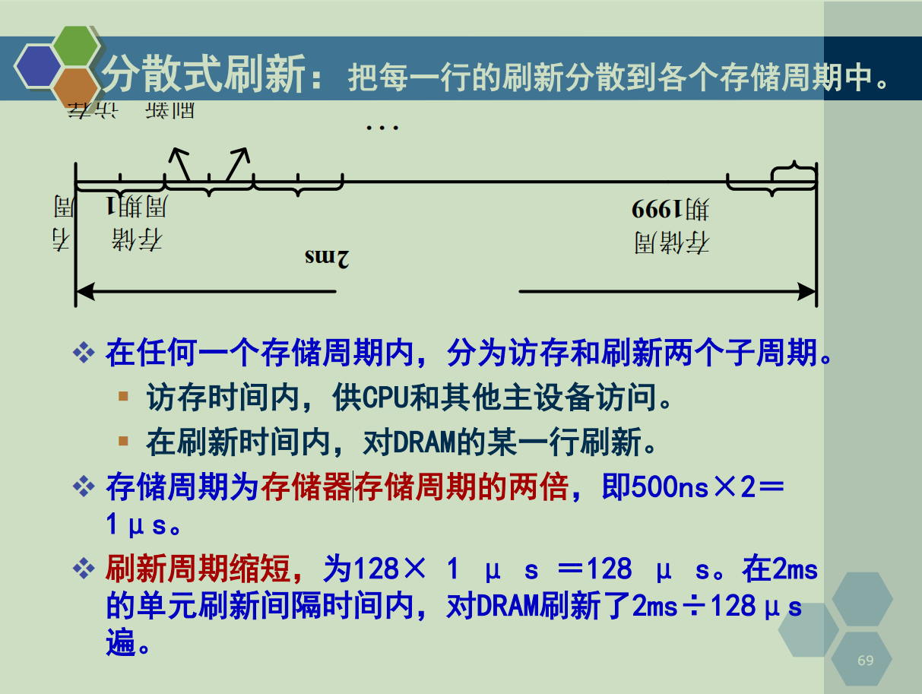
存储周期为什么是存储器存储周期的两倍？
因为有两个子周期
一个子周期进行访问存储器
一个子周期进行刷新

Slide 47
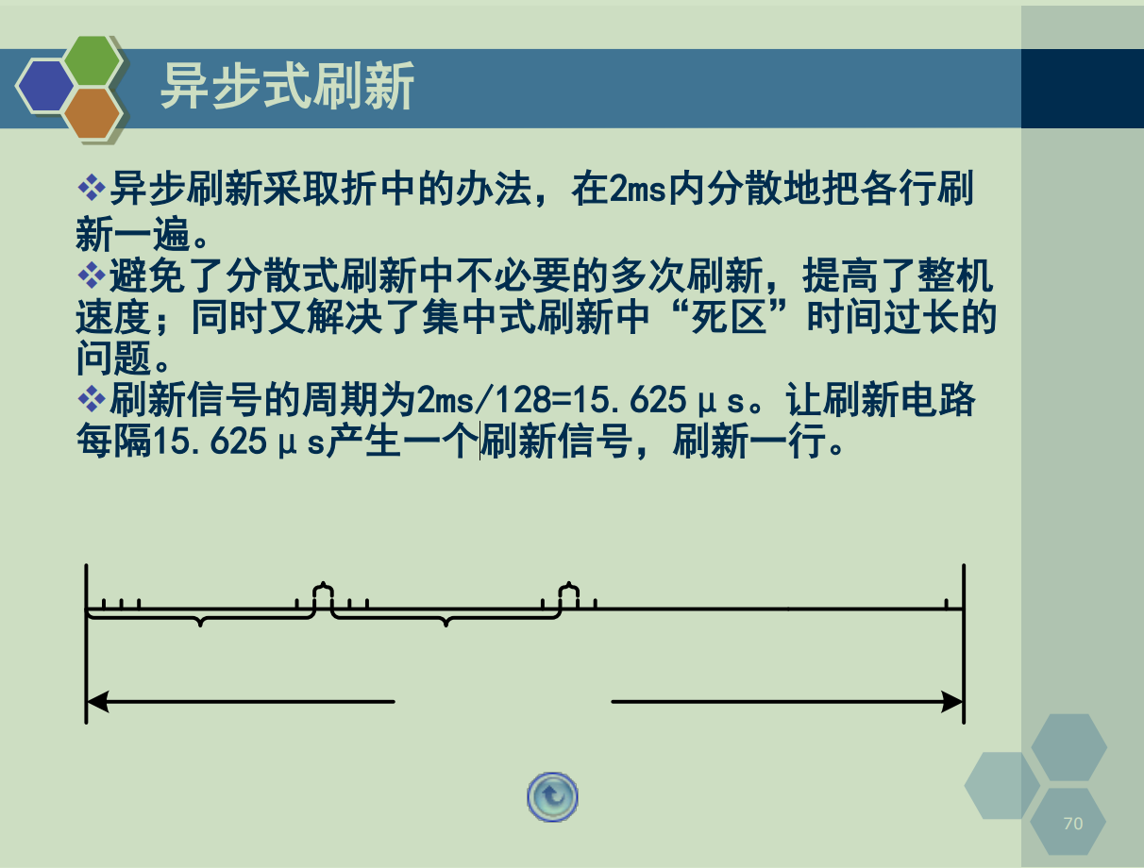
异步式刷新是最优的方式。

Slide 48
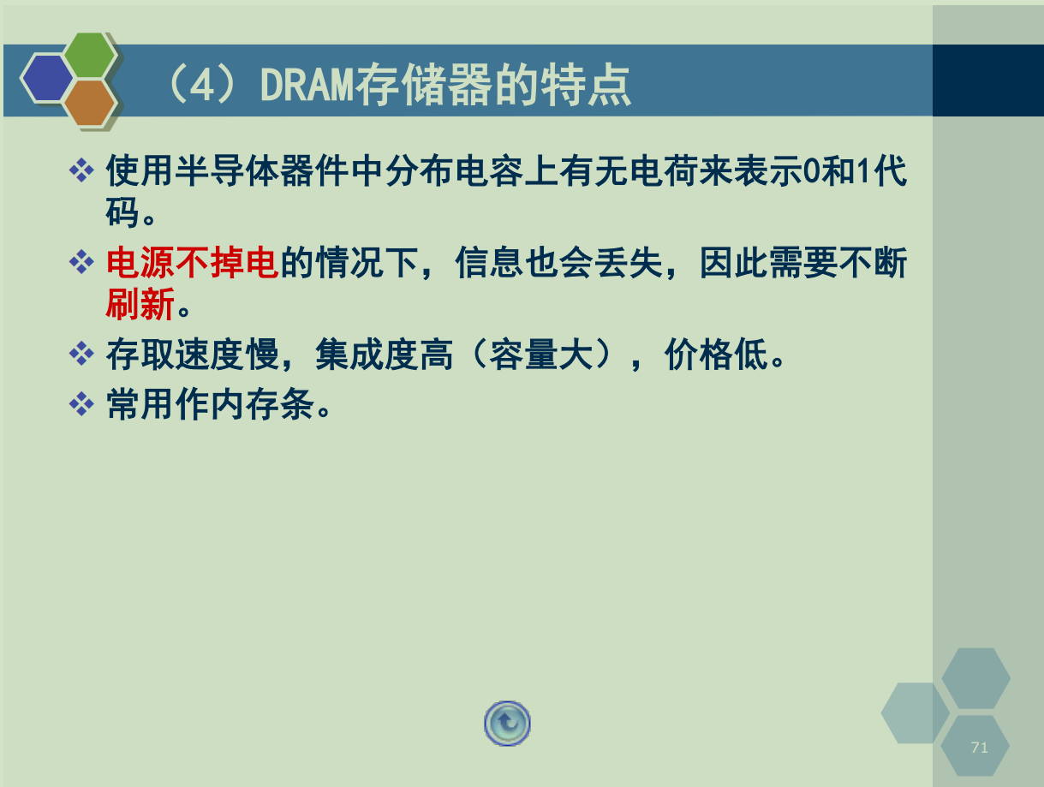
简单过

Slide 49
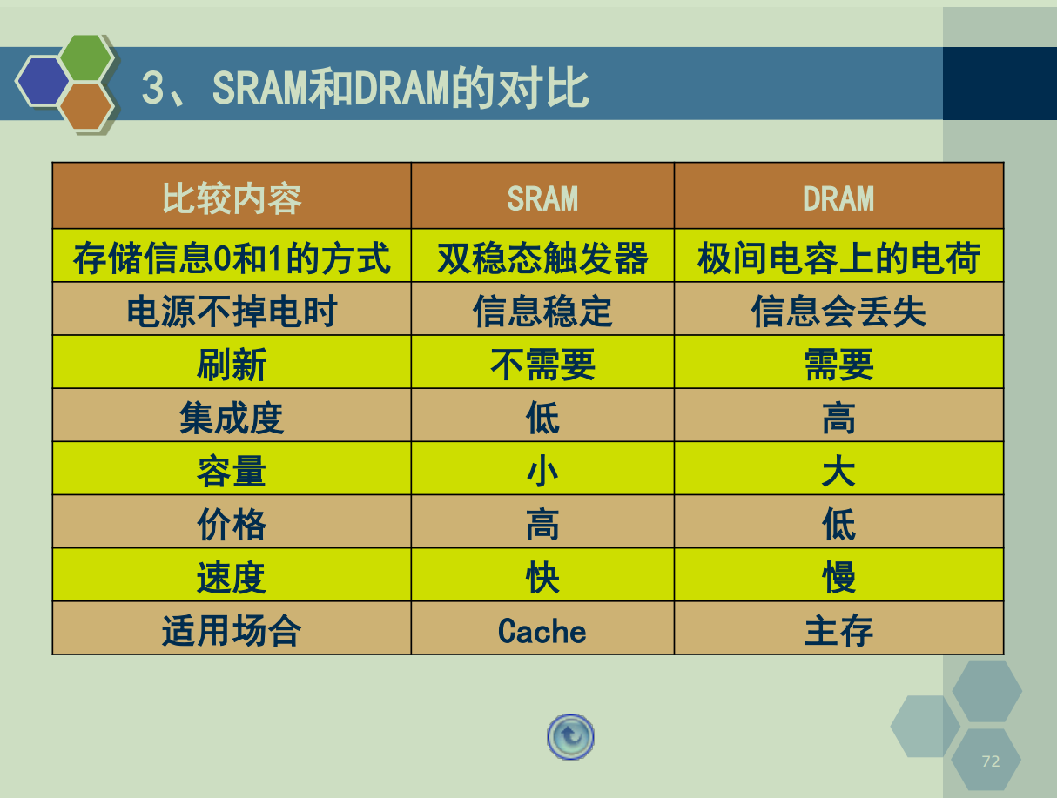
简单过

Slide 50
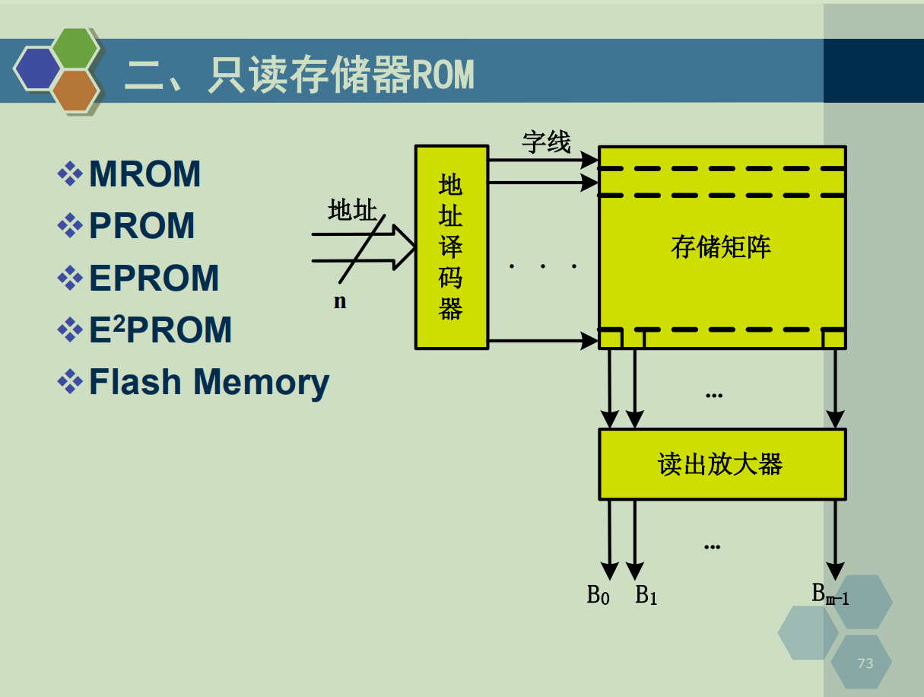
简单过

Slide 51
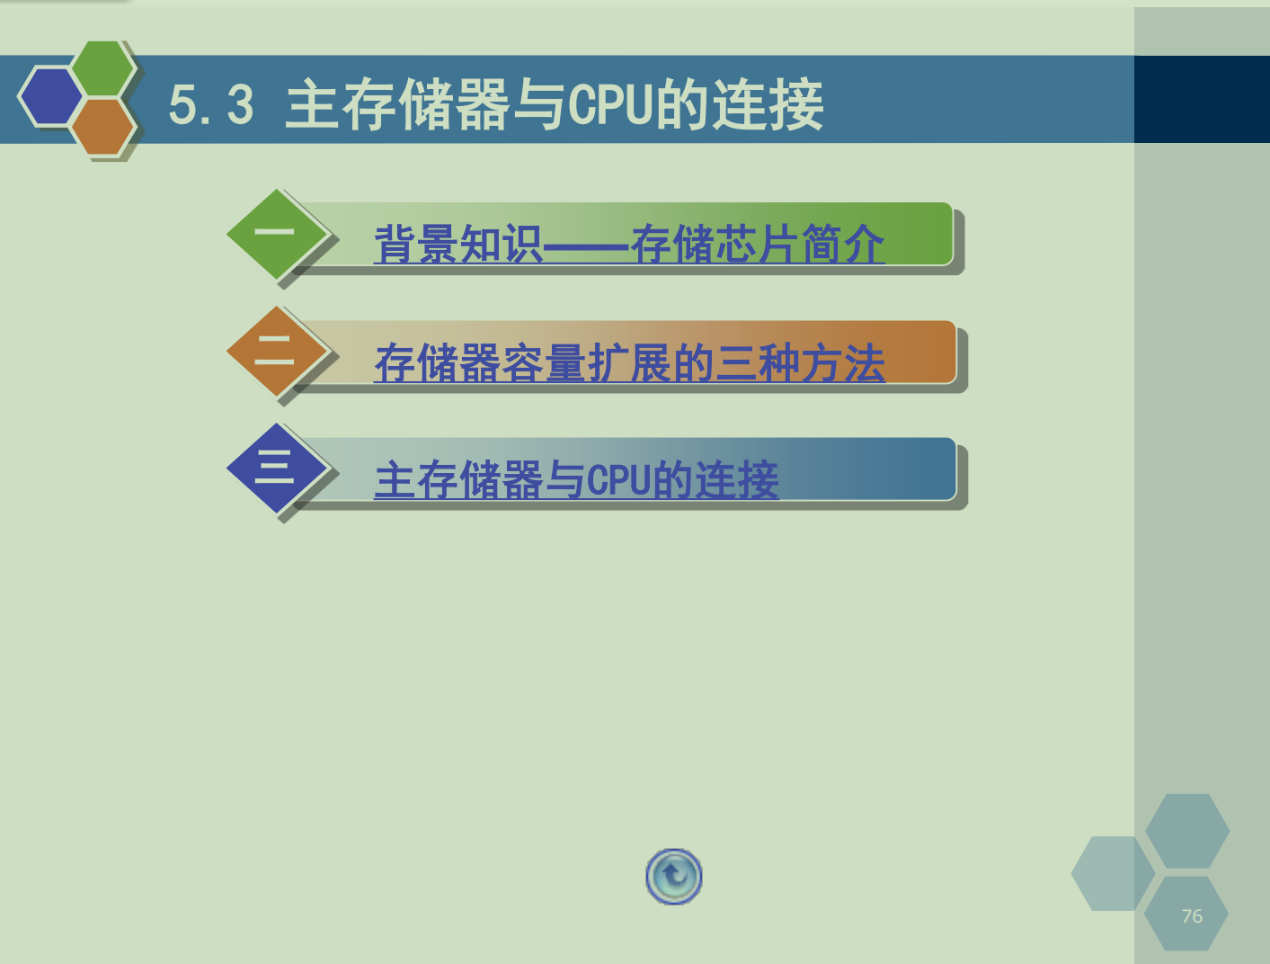
重点每次一道大题

Slide 52

三种对于存储器扩展的方式很重要，每年必出的一道题

Slide 53

分成高位和低位

Slide 54

位扩展：
地址同时选中两个芯片的地址位，同时读取每个芯片的4bit组成8bit放入数据总线上。

Slide 55


Slide 56

字扩展增加了地址的数量

Slide 57


Slide 58

第11位作为芯片选择线，选择第一片还是第二片

Slide 59


Slide 60

基本方法先进行位扩展再进行字扩展

Slide 61

步骤是关键

Slide 62

例题

Slide 63
答案第一步
写出地址范围
最小8k， 系统程序区ROM， CPU地址线16位，2^13 共13位地址线收到影响
8k
{0000 0000 0000 0000 }
{0001 1111 1111 1111 } 红色为控制线 当3-8译码器是0 的时候选中第一个芯片
16k RAM 2^14位 共14位收到影响
{0010 0000 0000 0000} 当3-8译码器是1 的时候选中第二个芯片
{0011 1111 1111 1111 }
{0100 0000 0000 0000} 当3-8译码器是2 的时候选中第三个芯片
{0101 1111 1111 1111}
最大4k ROM 2^12 共12位收到影响
最大地址 1111 1111 1111 1111 当3-8译码器是7 的时候，且A12为1的时候选中第四个芯片
最小地址 1111 0000 0000 0000

Slide 64


Slide 65

对应下一章ppt看

Slide 66

测试

Slide 67

问：3-8译码器中间的省略号里面有没有连线？？

Slide 68

难度大的话也会考到

Slide 69

简单过

Slide 70

加速了CPU对于存储器的读取。如果是双核CPU，则可以一次对于存储器进行两次读取

Slide 71

简单过加深理解

Slide 72

2019年考题

Slide 73

注意看里面的单元和 存储器地址的分布

Slide 74

Τ是什么？
两条橙线的间隔

Slide 75

选择题常考

Slide 76

重点，必考

Slide 77

透明就是看不见

Slide 78

注意是块传送，Cache和主存

Slide 79

Cache通常由相联存储器实现。相联存储器的每一个存储块都具有额外的存储信息，称为标签(Tag)。当访问相联存储器时，将地址和每一个标签同时进行比较，从而对标签相同的存储块进行访问。

Slide 80

注意这两种方法。

Slide 81

对于理解题目来说是重点

Slide 82

平均访问时间为什么有两个？
对应读不命中的两种访问策略

Slide 83

访问效率可能要考

Slide 84

三种映射方式最少要考一种，注意块和行是等长的，那么cache中每行也有2^b字

Slide 85

在主存的的映射关系如果主存有100块，cache有10行
主存对于cache的映射就是
0,1,2,3,4,5,6,7,8,9, 0,1,2,3,4,5,6,7,8,9, 0,1,2,3,4,5,6,7,8,9, 0,1,2,3,4,5,6,7,8,9……循环往复

Slide 86

对应下一章ppt看

Slide 87

对应下一章ppt看

Slide 88


Slide 89


Slide 90


Slide 91


Slide 92


Slide 93


Slide 94


Slide 95


Slide 96


Slide 97


Slide 98

写贯穿策略，消耗比写回策略大

Slide 99


Slide 100

两级cache作为了解，不考

Slide 101


Slide 102


Slide 103


Slide 104


Slide 105


Slide 106


Slide 107


Slide 108


Slide 109
直接映射的动画地址 https://2d.hep.com.cn/1861845/9
全相联映射动画地址 https://2d.hep.com.cn/1861845/8
组相联映射动画地址 https://2d.hep.com.cn/1861845/10

Slide 110
知识点和方法论
知识点：
字扩展
位扩展
方法论：
先写出存储空间的范围；
清楚选的芯片的空间范围
清楚起点与终点
看主要的高位不同；
写出主要不同的核心位置（区别这个芯片和另外芯片的地方）表示的十进制数字，
这样就可以用三八译码器选中了
区分字位扩展；
字扩展
同时只要一个激活信号即可
位扩展
要同时令两个芯片的cs端都有效，这样才能一下子都选中这两个芯片。
连线；

Slide 111


2017年题目

Slide 112
2017年解答
首先写出地址信息
观察 8K的影响力空间，单纯的8k 2^13 ==> 因为多了一个0所以 2^13 -1 的空间范围
F2000H + 16K 使用两片8K做字扩展
a12
1111 0010 0000 0000 0000 1
1111 0101 1111 1111 1111 2
使用 a13 区分是使用 这两片中的哪一片；
F8000H +32K 先使用两片16K做位扩展，再使用已扩展的做字扩展
1111 1000 0000 0000 0000 一组中的第一片 4
1111 1011 1111 1111 1111 一组中的第二片 5
------------------------------
1111 1100 0000 0000 0000 二组中的第一片 6
1111 1111 1111 1111 1111 二组中的第二篇 7
4或5有效第一组有效；6或7有效第二组有效

Slide 113

这里不是用或非门，应该用与门………

Slide 114

2016年真题

Slide 115
2016年真题解答
写出地址范围
ROM：
0100 0000 0000 0000 2
0111 1111 1111 1111 3
RAM：
1000 0000 0000 0000 4
1011 1111 1111 1111 5
-------------------------
1100 0000 0000 0000 6
1111 1111 1111 1111 7

Slide 116

2016年真题解答
ROM读写控制线不用连线

Slide 117

2015年真题

Slide 118
2015年真题解答
总共10片，每两片构成一组
先写出地址的范围
8k = 2^13 a0-a12满值
0000 0000 0000 0000 0
0001 1111 1111 1111
------------------------
0010 0000 0000 0000 1
0011 1111 1111 1111
------------------------
0100 0000 0000 0000 2
0101 1111 1111 1111
------------------------
0110 0000 0000 0000 4
0111 1111 1111 1111
------------------------
1000 0000 0000 0000 4
1001 1111 1111 1111

Slide 119


Slide 120

2014年真题

Slide 121
2014年真题解答
写出地址范围
4000H
0100 0000 0000 0000
0101 1111 1111 1111
------------------------
0110 0000 0000 0000
0111 1111 1111 1111
------------------------
1000 0000 0000 0000
1001 1111 1111 1111
-----------------------
1010 0000 0000 0000
1011 1111 1111 1111

Slide 122


Slide 123
Cache知识点1
知识点：
cache/主存的效率计算公式：
访问cache时间/cache的平均访问时间；
Cache 命中率
命中的次数/总共的次数；
Cache/主存 平均访问时间
命中率*cache的访问时间+主存的访问时间(1-命中率)
Cache 的三种存储分别的位数
直接映射
[标记 ；cache 字块地址； 字块内地址]
全相联映射
[主存字块标记 ； 字块内地址]
组相联映射
[主存字块标记 ；组地址 ；字块内地址]
主存到cache的速度近乎无限快；

Slide 124
Cache知识点2
Cache 的块内地址是相对与主存而言的，而不是相对cache而言；
Cache 总容量的计算
[ 块区 ] + [匹配区]
一个块数据 匹配一个 匹配区
块区就是和主存匹配的东西
匹配区就是 标记长度 + 有效位 + 脏位 参见2013年题

Slide 125

2016年真题

Slide 126
2016年真题解答
1）
4GB要32位计算机最少多少位呢？
2^2*2^30
32位主存地址
2）[TAG: 组地址12bit：块内地址5bit]
因为32位计算机（是迷惑你的东西，其实没什么用），重要的是 按字节编址
每块32字节， = 32个地址 ==> 5位 块内地址
256KB / 32B = 8K块
因为 两路 4K组 12位组地址
标记字段 = 32 - 12 - 5 = 15 位
3）12位
4）5位

Slide 127
2016年真题解答
5）
因为 0110 0101 0110 1101 1110 1100
1011 0110 1111 组
B6F 组 11 * 16^2 + 6*16 + 15 = 2,927 (组)
2927 * 2 = 5854 或 5855 行；
6）
(10000 - 260) / 10000 = 0.974 ;
7）命中率*cache访问时间 + 不命中率*主存访问时间
(0.974 * 5+ 0.026*50) = 6.17 ns
8）
5/6.17 = 0.8104 ==> 81.0%

Slide 128

2017年真题

Slide 129
2017年真题答案
1）
64KB / 1B = 64K 的地址范围
2^(16) 的地址范围 即 16位
2）
9 5 2
[标记 ； 组地址； 块内地址 ]
256B / 4B = 64 块 两组 32组 5位组地址
4B 2位块内地址
16 - 5 - 2 = 9位
3）5位
4）2位
5）
385EH
0011 1000 0101 1110 B
1 0111
16 + 7 = 23 组

Slide 130
2017年真题答案
6）
详细的解析：
第一次打算访问ORG 000H但是在cache中没有找到；cache从主存采用块（4个字节）的方式读取（速度忽略不计？？），并且cpu直接访问主存找到指令一个字节的地方，但是一条指令由两个字组成，接下来cpu访问cache得到另一个字，其他的依此类推
ORG 000H ; 指令第一个字节从内存中取，第二个字节从cache中取
START: MOV R0,#50 ; 从cache 中取两次
MOV R1,#0 ; 指令第一个字节从内存中取，第二个字节从cache中取
MOV R2,#0 ；从cache中取两次
LOOP1:ADD R1,R0 ; (R1) + (R0) -> R1 ; 指令第一个字节从内存中取，第二个字节从cache中取
ADC R2,#0 (R2) + CY -> R2 ；从cache中取两次
SUB R0,#1 ；指令第一个字节从内存中取，第二个字节从cache中取
JNE LOOP1 ；判断R0 ；从cache中取两次
; R0 = 49 ,1-49 共49次从cache中取；49*4*2 从cache中读取的次数
HLAT; ;指令第一个字节从内存中取，第二个字节从cache中取
Cache 13 + 49*4*2
内存 5
cache的命中率是
(13 + 49*4*2) / (13 + 49*4*2 + 5) = 0.9878 = 99%

Slide 131
2017年真题答案
7)
Cache/主存的平均访问时间:
0.9878 * 5 + (1-0.9878) * 50 = 5.549 ns
8)
Cache/主存的访问效率
5/5.549 = 0.9011 = 90%

Slide 132

2015年真题

Slide 133
2015年真题
1）
因为是组相联
17 10 5
[标记 ； 组地址 ；块内地址 ]
4GB / 1B（字节编址） = 32位
cache块数 = 128KB / 32B = 2^12 块
2^12 / 4 = 1K 组 ==> 需要10位
每块32B，按照字节寻址需要 5位
32 - 5 - 10 = 17 标记地址
2)
48FC7ABD H
0100 1000 1111 1100 0111 1010 1011 1101
11 1101 0101
3D5 组地址 3*16^2 + 13*16 + 5 = 981
在cache的981组内开始 标记匹配，看是否标记配对，如果配对的话就找到了，如果没有配对的话,要从主存中找到值；
3）
0.95*8 + 0.05*40 = 9.6 ns

Slide 134


2013年真题

Slide 135
2013年真题答案
1）
3800 / 4000 = 0.95
2)
0.95 * 8 + 0.05 * 40 = 9.6 ns
3)
18 10 4
[标记 ； 组地址； 块内地址]
块内地址是 16B / 1B（字节编址） = 16==> 4 位
4GB / 1B = 2^32 ==> 总共32位
组地址 块数 = 32KB / 16B =2^11 块
2^10 组 因为两路
32 - 10 - 4 = 18
4）
2^11 * (16*8 + 3 + 18) = 305,152 bit = 305,152 / 8 = 38,144 / 1024 = 37.25 (KB) 的大小
块数*（每块的标记 每块的有效位 块大小）

Slide 136
TEST
4. 设机器字长为32位，一个容量为16MB的存储器，CPU按半字寻址，其可寻址的单元数是_____

Slide 137
ANSWER
16MB = 2^24B = 2^24 * 8bit = 2^23 * 16bit
机器字长为 32 bit
半字为半个机器字长 16bit

Slide 138
TEST
若某存储器的存储周期为250ns，每次读出16bit，则该存储器的数据传输率是___

Slide 139
ANSWER
数据传输率 单位时间能够传输多少个bit
1 / 250ns = 1 / 250 * 10^9 * 16 bit / 8bit = 8*10^6B/s

Slide 140
TEST（2014 408）
某容量为256MB的存储器由若干4M*8位的DRAM芯片组成，该DRAM芯片的地址引脚和数据引脚总数是_______

Slide 141
ANSWER
只问了 4M*8bit的DRAM 所以只要关心这个就可以了
Log_{2}^{4B} = 22
地址线分时复用 11 根 + 8bit数据线

Slide 142
TEST 2010 408
下列关于RAM和ROM的叙述中，正确的是_______
RAM是易失性存储器，ROM是非易失性存储器
RAM和ROM都是采用随机存取的方式进行信息访问的
RAM和ROM都都可用作Cache
RAM和ROM都需要进行刷新

Slide 143
ANSWER
RAM是易失性存储器，ROM是非易失性存储器
RAM和ROM都是采用随机存取的方式进行信息访问的
RAM和ROM都都可用作Cache ROM不可以
RAM和ROM都需要进行刷新 ROM不需要 SRAM 也不需要 只有DRAM需要

Slide 144
TIPS
U盘属于只读存储器 ROM ，但是U盘是支持随机读写的。

Slide 145
TEST
某个计算机的主存地址空间大小为256MB，按字节编织，其数据Cache有8行，行长为64B。
若只考虑Cache的一位有效位，采用直接映射的方式，则改数据Cache的总容量是多少？？

Slide 146
ANSWER
一个cache的存储结构
表示cache的一样的组成
第一个矩形是1bit有效位[一位有效位]
第二个矩形是19bit的标记为
第三个矩形是Cache行的大小64B，连是按B存储
直接映射的主存地址分布 [TAG: Cache字块地址:字块内地址]
字块内地址64B对应的是 2^5位 5位字块内地址
因为有8行，对应的Cache字块地址是 3bit
256MB = 2^27B 对应27位 27 – 3 – 5 = 19bit 得到 TAG位
总容量 8*{1 + 19 + 64*8} = 4256bit

Slide 147
TEST
问题2
若该Cache采用直接映射方式，则主存地址位3200(十进制)的主存块对应的Cache行号是多少？若采用二路组相联映射又是多少?
3200(10) = ‭1100 1000 0000‬(2)
010 表示 第二行
采用二路组相联，对应的是4行两组
1100 1000 0000‬(2) 10 表示的是 第二组 表示Cache的行号对应着是
0 1
2 3
4 5
表示的是 第 4 或者是 第5组

Slide 148
TEST
问题3：以直接映射方式为例，简述访存过程(设方寸的地址位0123456H)
‭0000 0001 0010 0011 0100 0101 0110‬
001 表示块号 01 0110表示的是块内地址
首先根据块号差Cache中对应主存标记为，看是否相同。如果相同再看Cache行中转入有效位是否为1，如果是，则表示有效，访问命中，安快内地址010110独处Cache行所对应的单元送入CPU中，完成访存。
否则，访问主存将数据存取送往CPU和Cache的对应块中，把主存的最高19bit存入001TAG中，并将有效位设置为1.

Slide 149
TEST 2019 408
某计算机的Cache共有16块，采用二路组相联映射方式(即每组两块)。每个主存快大小为32字节，按字节编织，主存129号单元所在主存块应装入到的Cache组号是___

Slide 150
ANSWER
二路组相联[主存字块标记： 组地址 ： 字块内地址]
8组 XXX(2) 表示 组地址
32B 2^4 XXXX 表示块内地址
129 / 32 = 4
所以在第四组任意一个cache块中

Slide 151
TEST 2012 408
假设某计算机按字编址，Cache有4个行，Cache和主存之间交换的块大小为1个字。若Cache的内容初始为空，采用2路组相联映射方式和LRU替换策略。访问的主存地址一次为0,4,8,2,0,6,8,6,4,8时，命中Cache的次数是_______

Slide 152
ANSWER
二路组相联[主存字块标记： 组地址 ： 字块内地址]
LRU策略 近期最少使用策略
0,4,8,2,0,6,8,6,4,8
0 存入0 存入8 命中8 命中8 | 1存入4 存入0 存入4
2 | 3
4 存入 2 | 5 存入6 命中6
6 | 7

Slide 153
段表页表的题TLB相关的题待操作系统讲完再讲

Slide 154

TIPS

Slide 155

TIPS
标记： 虚页号
页框号:实页号

Slide 156

TIPS

